Slide 1
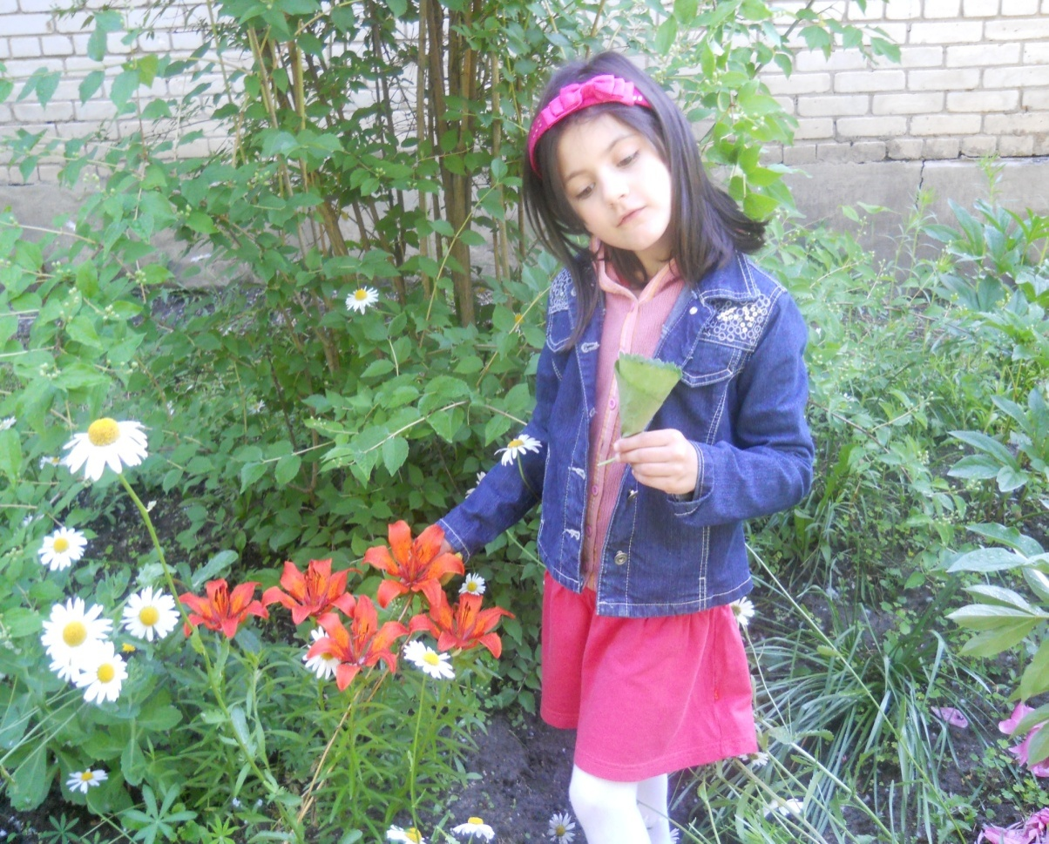
Экологический проект: «Цветики – цветочки»
Если я сорву цветок,
Если ты сорвешь цветок,
Если все: и я, и ты,
Если мы сорвем цветы -
Опустеют все поляны
И не будет красоты.

Slide 2
Выполнила презентацию
воспитатель МАДОУ детский сад №10 «Орлёнок» г.Старая Русса Яковлева М.А.

Slide 3
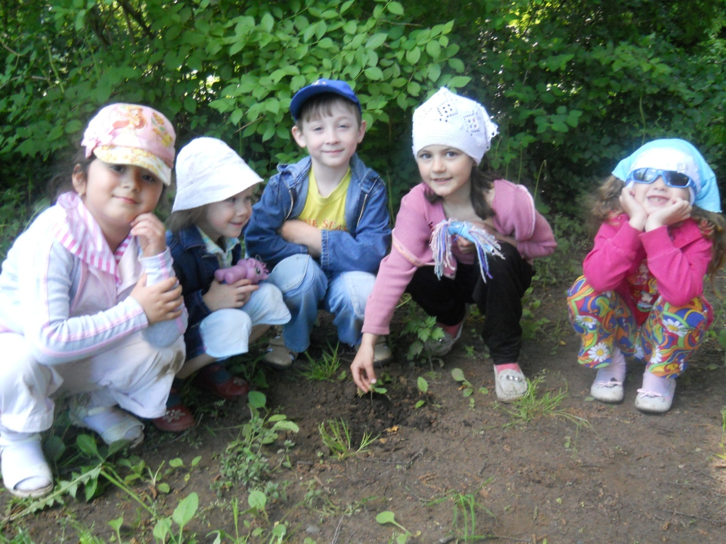
Гипотеза:
Цветы являются украшением Земли .

Slide 4
Актуальность:
Во время наблюдений за детьми было замечено, что дети относятся к насекомым более бережно, чем к растениям, особенно цветам; они их рвут, бросают, ходят по ним, не замечая этого. Одна из причин всего этого, скорее всего, заключается в том, что насекомые умеют двигаться, притягивая этим внимание детей, а цветы растут тихо и незаметно. Почему же дети проявляют мало внимания к растениям, в данном случае цветам, цветущим в цветнике? Возможно, потому что у детей недостаточно знаний о цветах, об их строении, умении расти и цвести и о том, что они живые. Для того чтобы восполнить недостающие знания, возникла идея создания этого проекта.

Slide 5
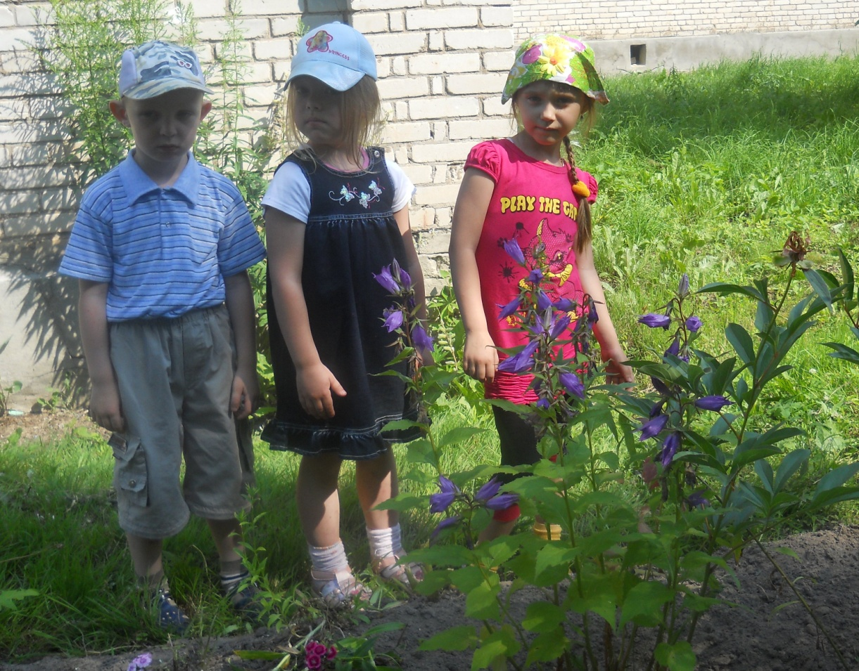
Цель проекта:
Формировать у детей “экологическое чувство”, чувство сопричастности всему живому, осознание планеты Земля “общим домом”, прививать детям экологическую и моральную ответственность перед каждым живым существом.

Slide 6
Специфика проекта заключается в том, что педагогический процесс накладывается на процесс взаимодействия ребенка с окружающей средой (природной и социальной); педагогическое взаимодействие осуществляется в совместной с ребенком деятельности, опирается на его собственный опыт.
Наш проект по доминирующей деятельности носил социально-исследовательский характер.

Slide 7
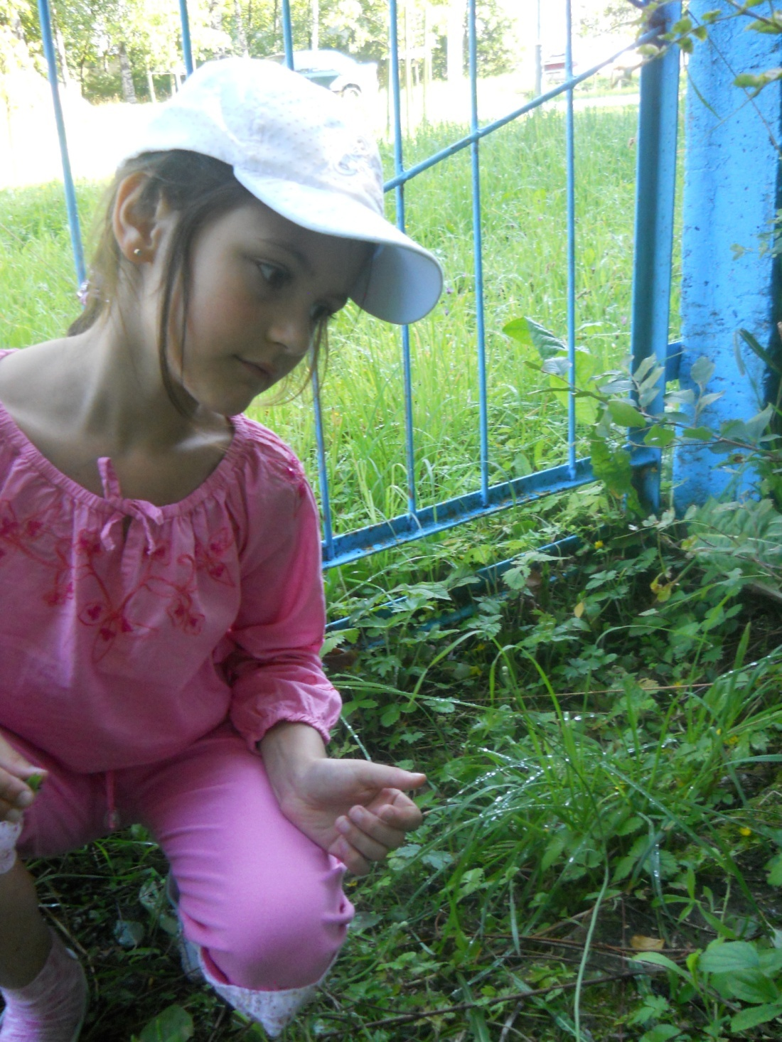
Используя модель трех вопросов, определили круг актуальных для детей вопросов, которые рассмотрели в ходе проекта.

Slide 8
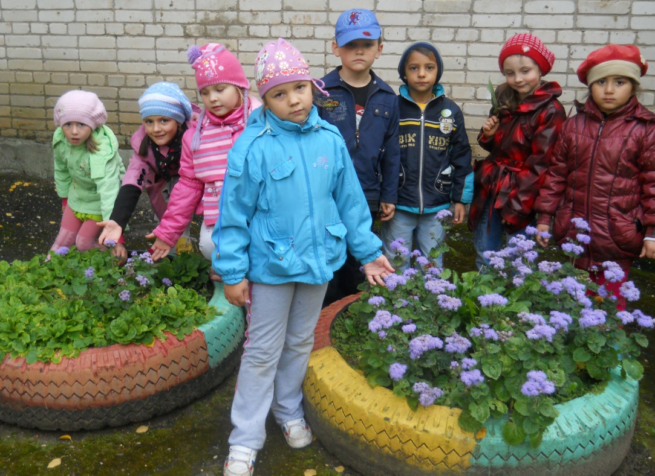
Вопросы, направляющие проект
Основополагающий вопрос
От красоты бывает толк?
Учебные вопросы
Что такое цветок?
Из чего состоит цветок?
Как ухаживать за цветами?
Что нужно для роста цветов?
Проблемные вопросы
Что будет, если цветы не поливать?
Как долго нас могут радовать цветы?

Slide 9
Участники: Дети старшей - подготовительной группы; воспитатели; музыкальный руководитель; старший воспитатель; родители и другие сотрудники детского сада

Slide 10
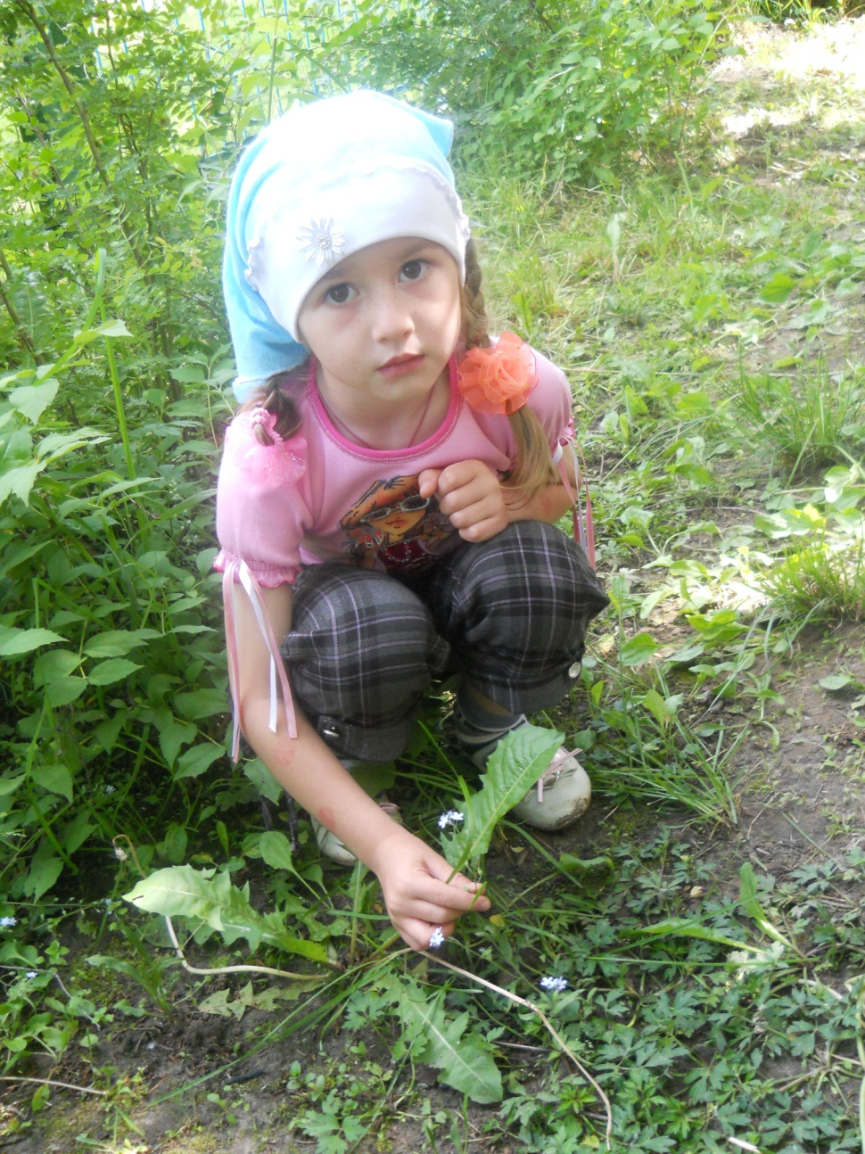
Объект исследований :
Цветы на участке, на
клумбе.

Slide 11
ОЖИДАЕМЫЙ РЕЗУЛЬТАТ:
Осознанное правильное отношение детей к цветам.
Дети научатся ухаживать за растениями и познакомятся с условиями их содержания, будут подмечать красоту растительного мира
Дети узнают особенности природы родного края .
Дети будут бережно относиться к природе, будут стремиться к правильному поведению по отношению к миру природы.
У ребят сформируется стремление к исследованию объектов природы, они научатся делать выводы, устанавливать причинно-следственные связи.
Ребята узнают много интересного из жизни цветов, исследуют опытным путем условия, необходимые для их роста .
Многие дети научатся проводить простейшие и сложные опыты, исследования объектов природы, будут с пользой для себя заниматься поисковой деятельностью.

Slide 12
Методы и формы работы:
модель 3 вопросов;
наблюдение;
прогулки; экскурсии;
тематические беседы;
проблемные ситуации;
тематические интегрированные карточки;
праздники, конкурсы;
взаимодействие с родителями; оформление альбомов;
игры (дидактические, имитационные, игры-путешествия, инсценировки);
книгопечатание;
опытно-экспериментальная деятельность;
сочинение сказок;
Интегрированная совместная деятельность с участием специалистов, сотрудников детского сада.

Slide 13
Методика работы с детьми в рамках экологического проекта «Цветики-цветочки» разработана с учетом интегрированного подхода. Выполняя задания, ребята ведут наблюдения, экспериментируют, рисуют, лепят, играют, слушают музыку, знакомятся с литературой, сочиняют сказки и рассказы.

Slide 14
Ресурсы проекта:
1. Парциальные программы по экологическому воспитанию дошкольников: Николаева С.Н. «Экологическое воспитание в детском саду», Рыжова « Экологическое развитие детей в детском саду» и другая методическая литература по экологическому развитию дошкольников в ДОУ.
2. Уголок природы в группе.
3. Цветник на участке детского сада.
4.Материалы для опытов; для ИЗО;
5. Энциклопедии, схемы.
6.Модели «Модель растения», «Составь рассказ или загадку».
7.Оборудование для труда (лейка, ведра, грабли).
8.Наглядный, и иллюстрированный материал (открытки, фотографии, слайды).
а) цветы живые, на иллюстрациях, сделанные из разных материалов;
б) настольно-печатные игры по экологии;
в) дидактические игры по экологии;

Slide 15
Задачи:
Формировать представления о роли цветов для жизни и деятельности человека, животных, насекомых.
Обобщать представление детей о необходимости света, тепла, влаги почвы для роста растений.
Формировать умения детей устанавливать связи: зависимость состояния растения от условий среды и степени удовлетворения потребностей.
Формировать умения детей классифицировать цветы по месту их произрастания (луг, сад, поле, дом).
Познакомить детей с профессиями людей, связанных с цветоводством.
Прививать бережное отношение к цветам, умение заботиться о них.
Развивать навыки моделирования и экспериментирования.
Развивать конструктивные, изобразительные способности детей в изготовлении цветов, применяя разные материалы и технические средства.
Пополнение словарного запаса.
Формировать эстетическое восприятие окружающего мира, экологически грамотное поведение в природе.

Slide 16
План проведения проекта:

Slide 17
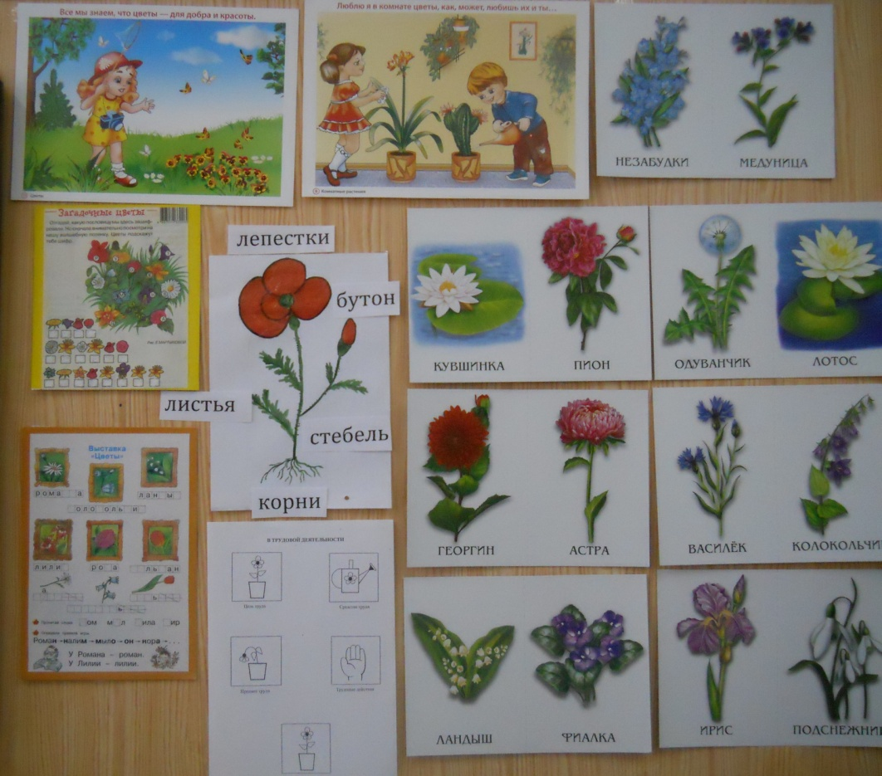
1. Подготовительный:
Подготовка наглядного иллюстративного материала.
Подбор познавательной литературы (методической и художественной).
Разработка конспектов с использованием методов развивающего обучения.
Привлечение специалистов учреждения.
Разработка мероприятий работы с детьми.
Подготовка информационного материала для родителей.

Slide 18
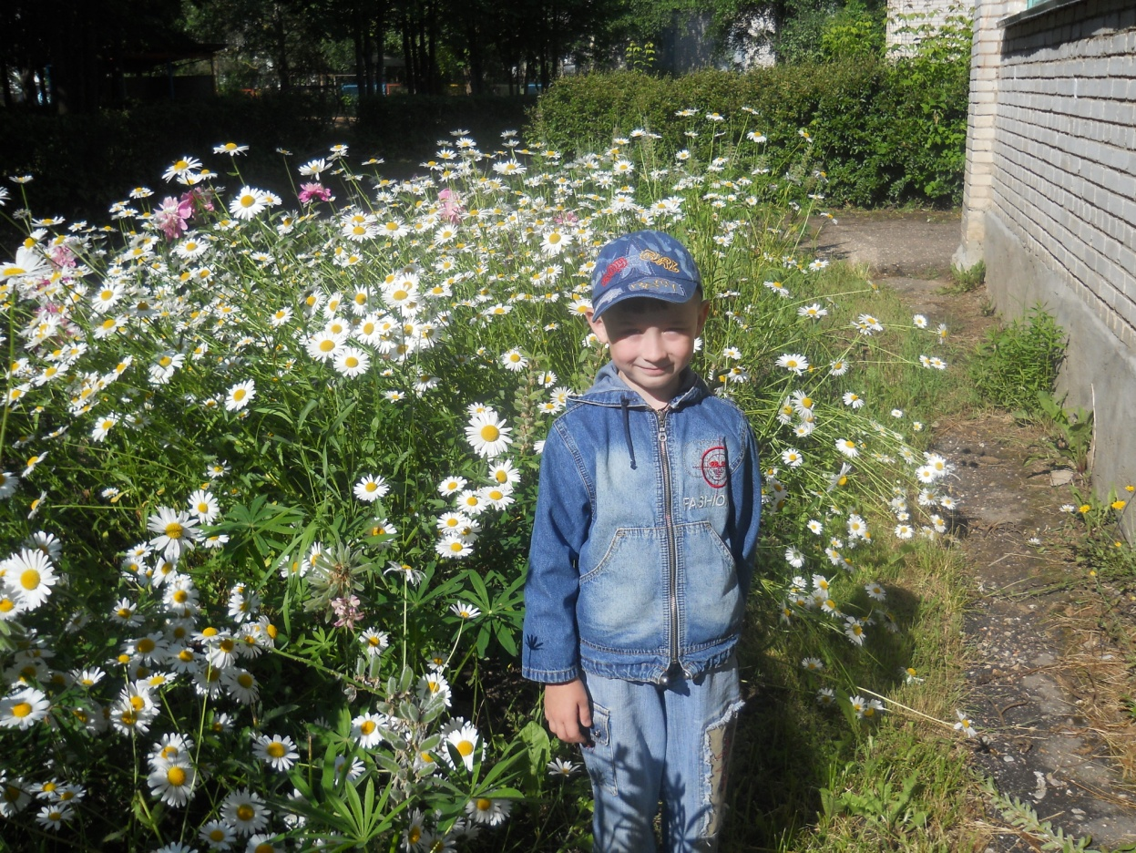
2. Основной:
Провели беседы «Цветы – краса земли», «Что мы знаем о цветах»; «Для чего нужны цветы»; беседа о труде садовода, когда цветут цветы.

Slide 19
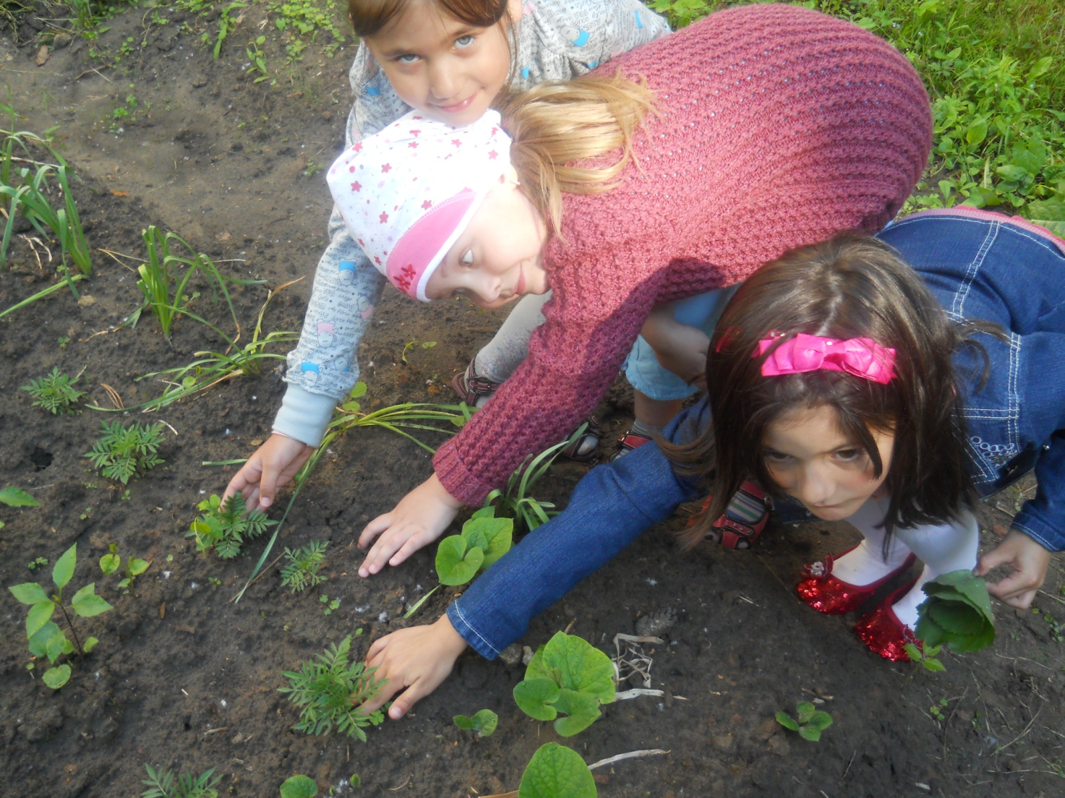
Решили посадить семена цветов для нашей клумбы.
Попросили у родителей принести семена.
Вырастили рассаду георгинов и бархатцев, наблюдая за условиями их роста.
Высадили цветы на клумбу и ухаживали за ними все лето.

Slide 20
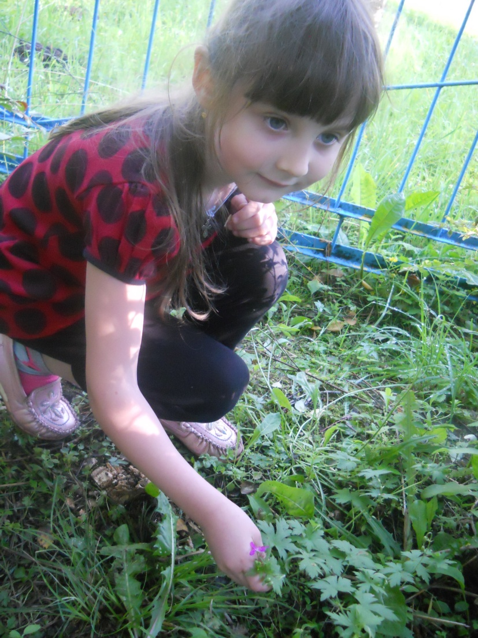
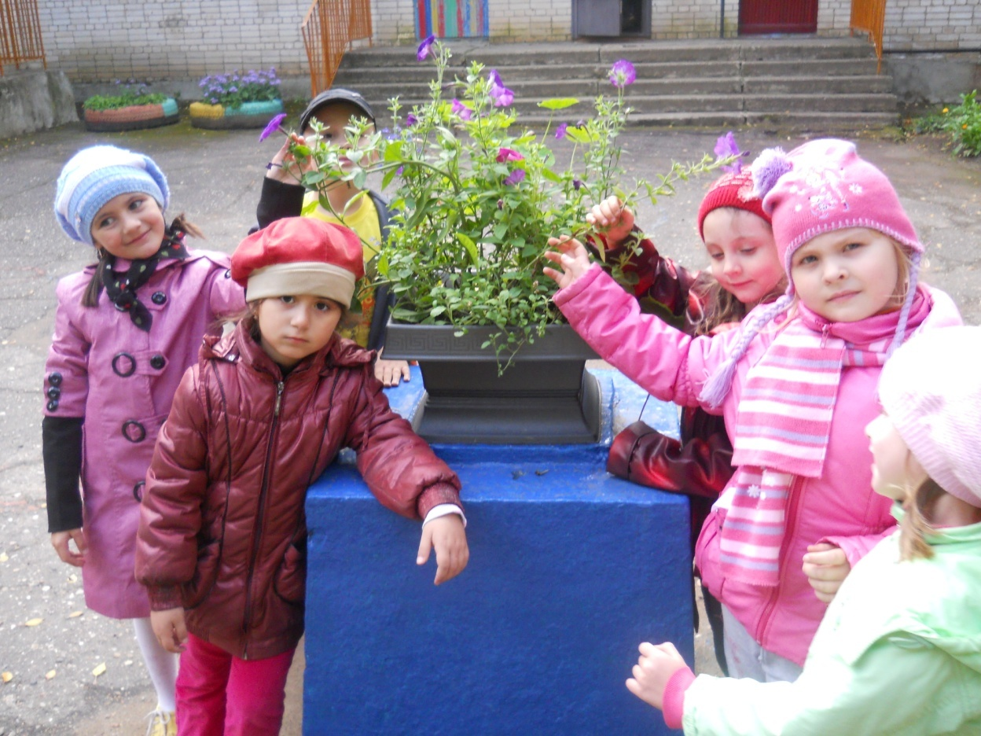
Познакомились с цветами на участке и на клумбах

Slide 21
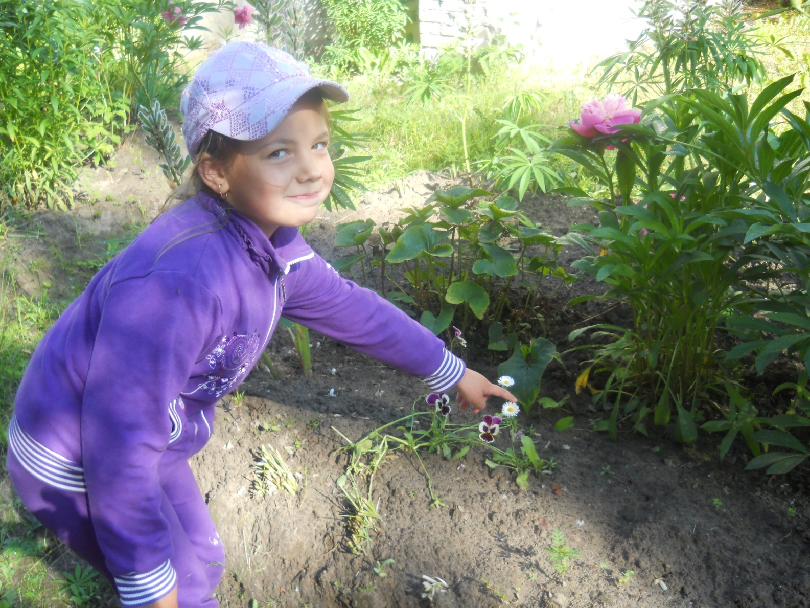
Проводились наблюдения: «Первоцветы», «Все цветы разные», «Какие они цветущие растения?»; «Что бывает на цветах после их цветения»

Slide 22
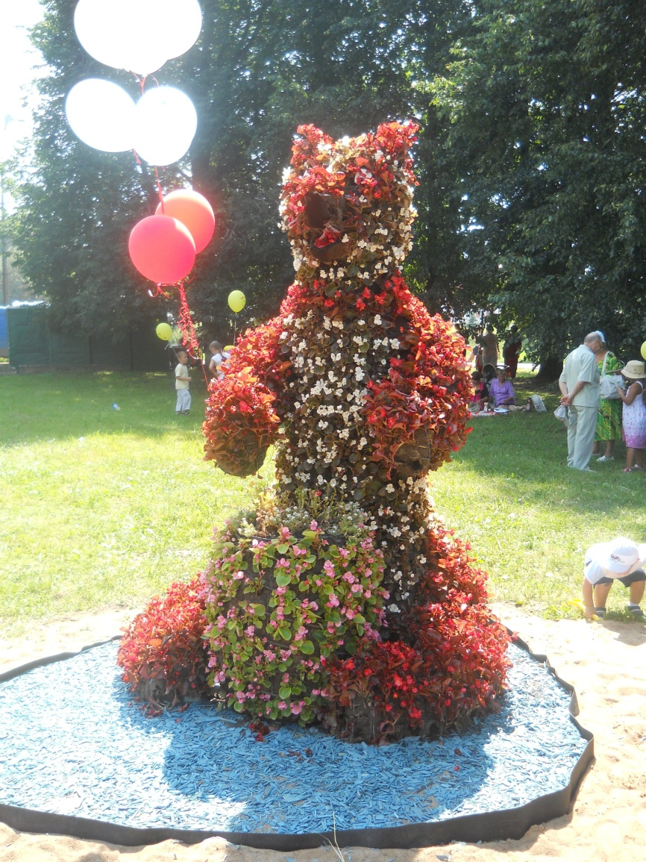
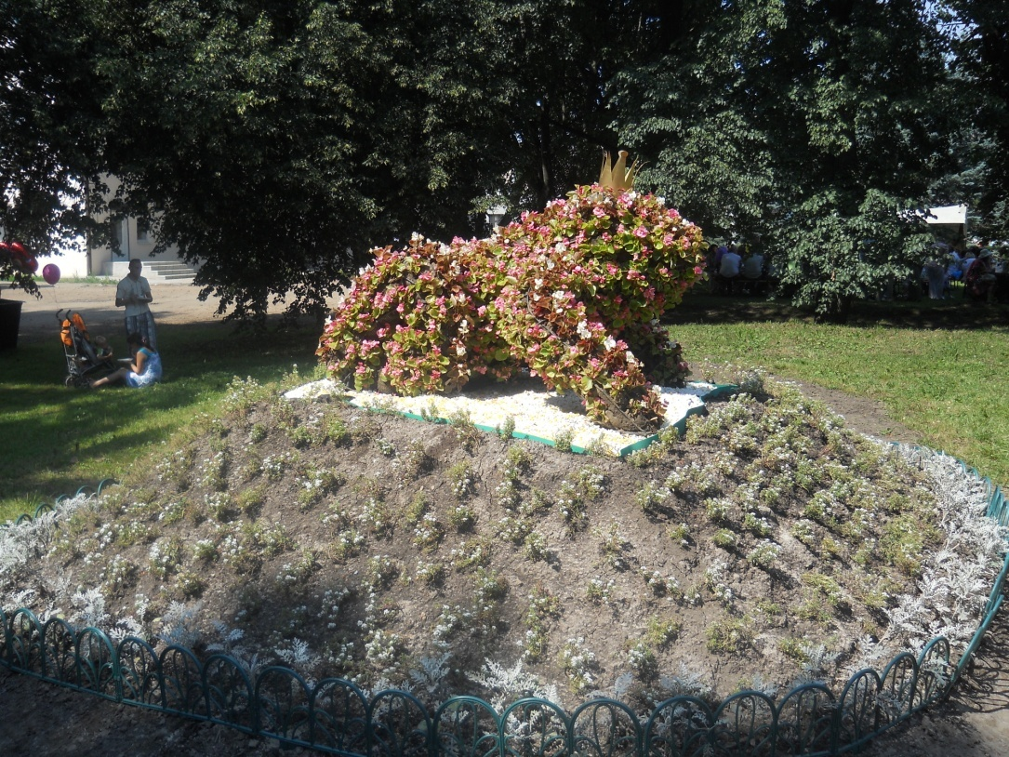
Экскурсии:
В цветник; в цветочный магазин; в парк,
Целевые прогулки по улицам города.

Slide 23
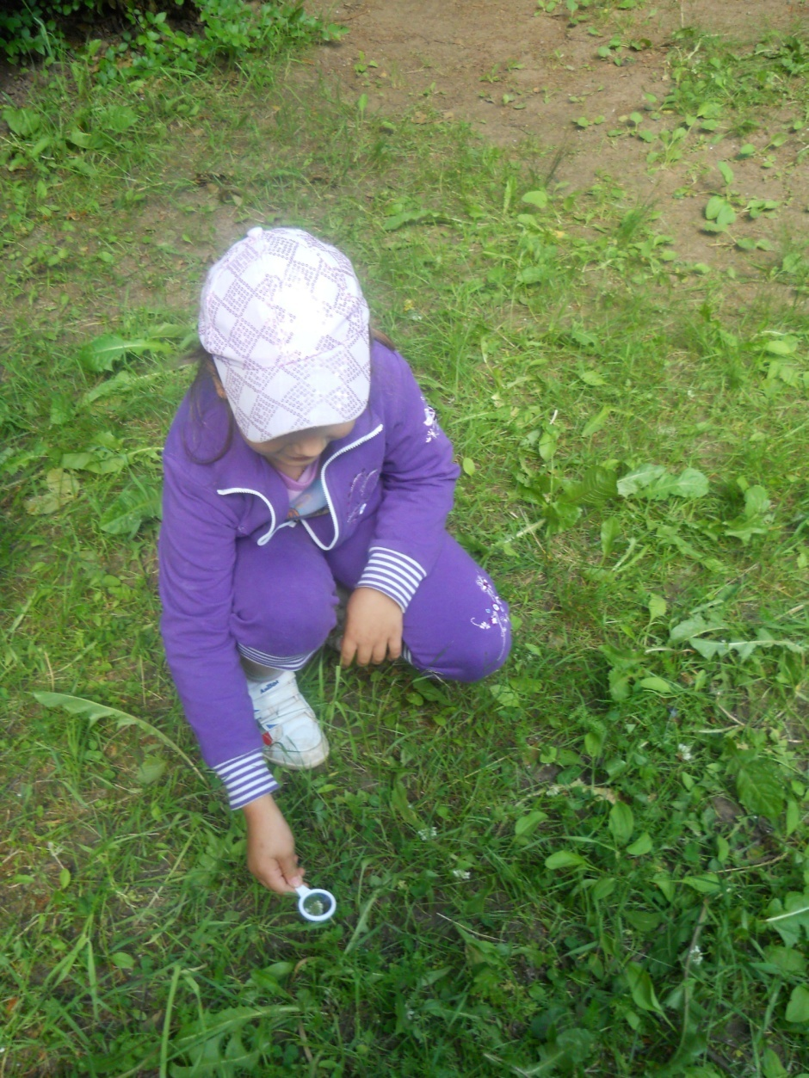
Опытно-исследовательская деятельность.
«Цветочные часы» (определение времени по цветам) «В чём нуждается растение?», «посадка семян цветов» (прорастание, отслеживание роста, ведение дневника наблюдений).

Slide 24
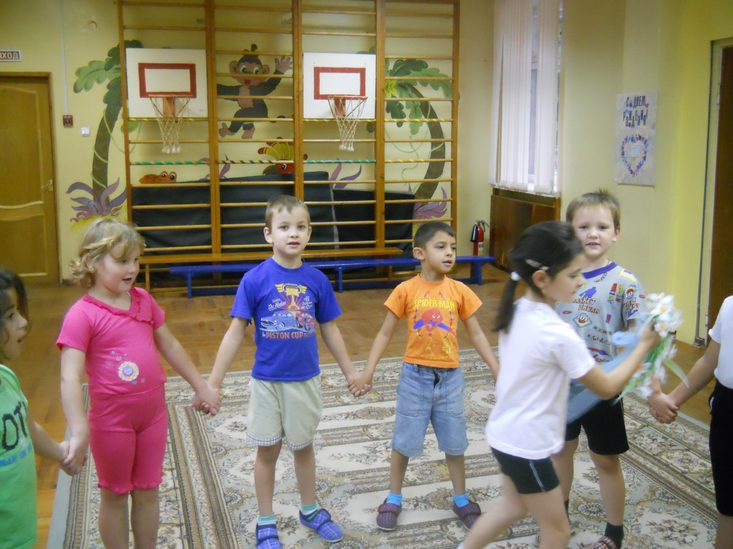
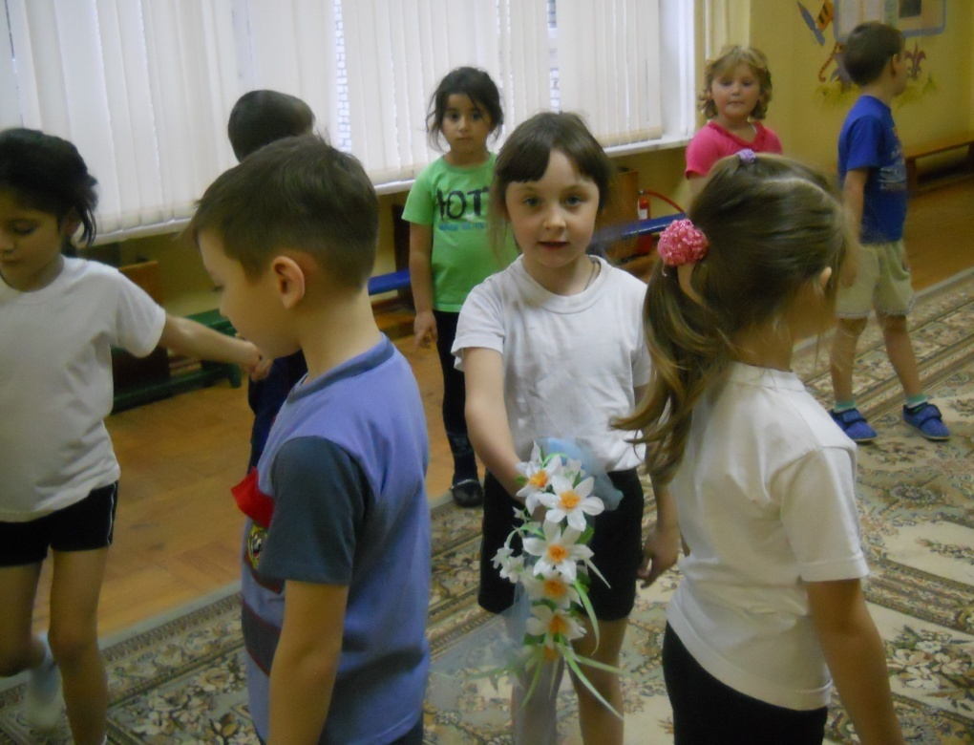
Физкультурно-оздоровительная работа.
Упражнения на укрепление брюшного пресса «Цветочек открывается и закрывается»
Эстафета «Собери цветок»
Дыхательная гимнастика «Вдыхаем аромат цветов»
Упражнения с цветами и подвижные игры.

Slide 25
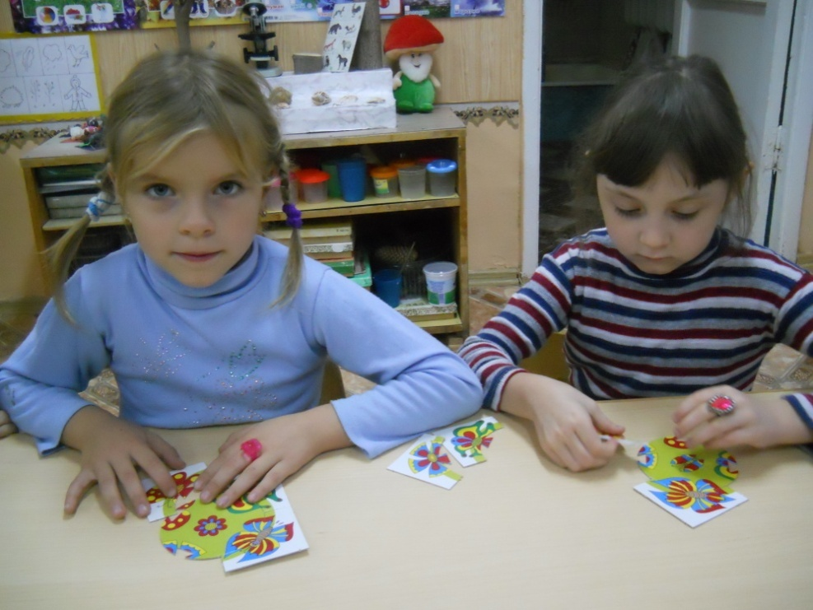
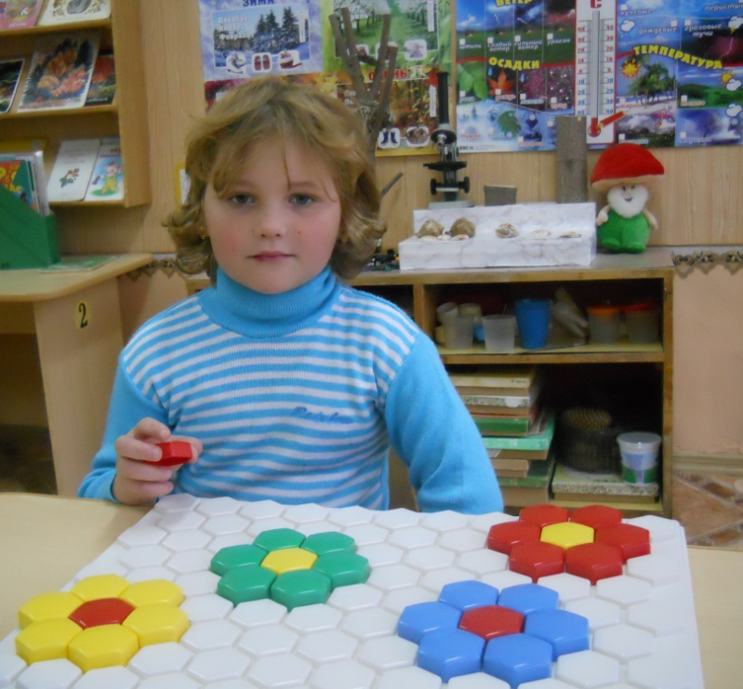
Дидактические игры:
«Угадай цветок по описанию»;«Угадай цветок по загадке, по иллюстрации»;«Собери цветок из геометрических фигур»;«Укрась цветами ковер». “Полевые цветы”, “Сколько цветов», “Кто где растет”, “Угадай по запаху”, “Кто первый заметит изменения”, “Угадай о чем спрошу” и другие.

Slide 26
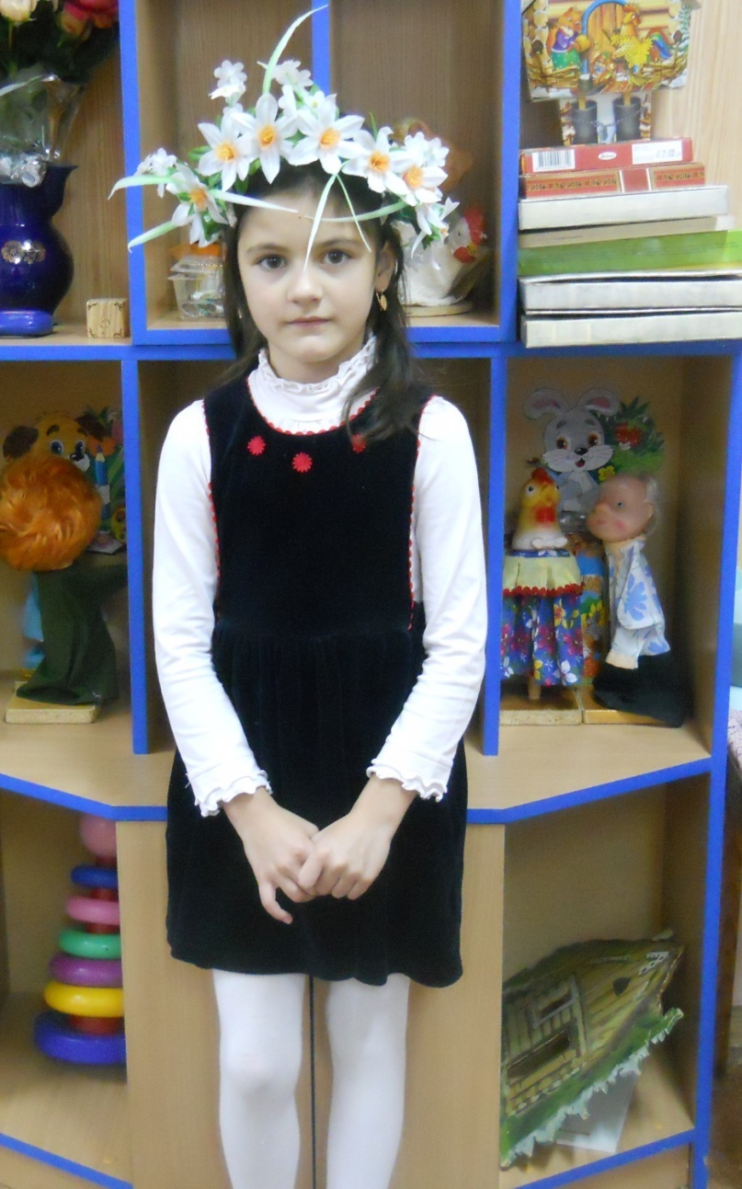
Сюжетно-ролевые игры:
“В гости к лесу”.
“Экологическая тревога”.
“В гостях у почемучки”.
«Цветочный магазин»

Slide 27
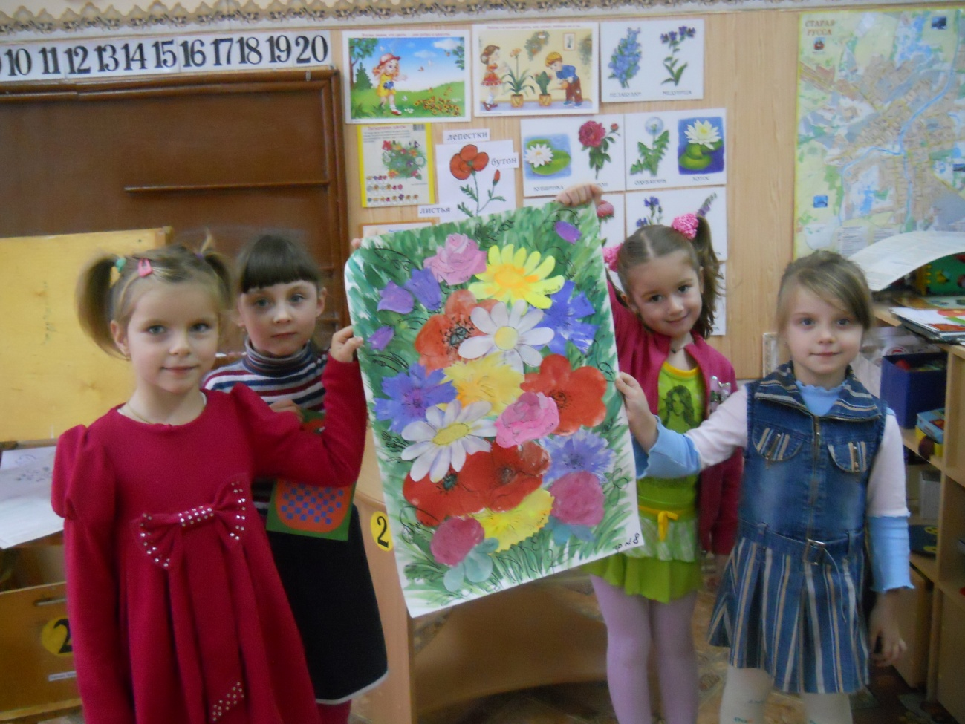
Художественно-творческая деятельность
Аппликация: «Узор из цветов», «Цветы в вазе», «Цветочная клумба»

Slide 28
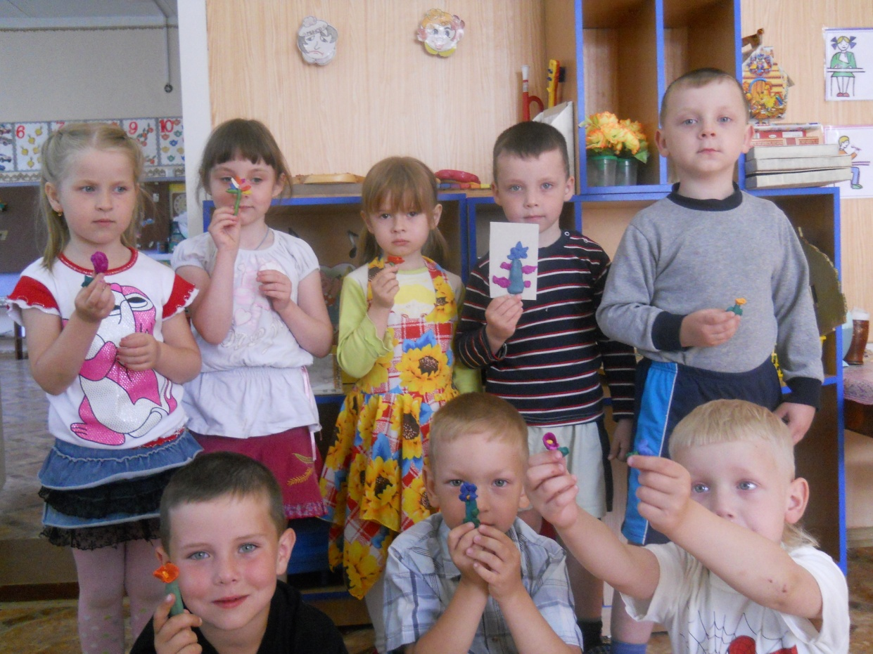
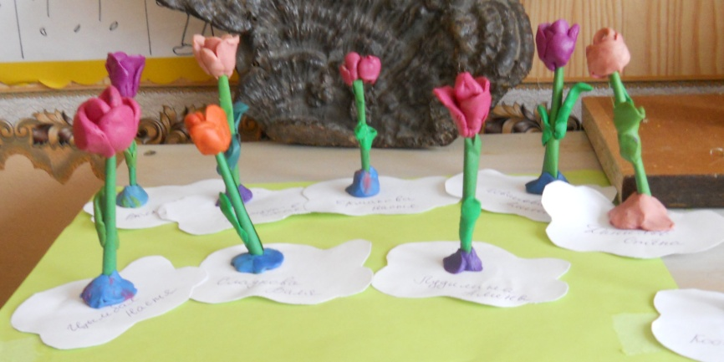
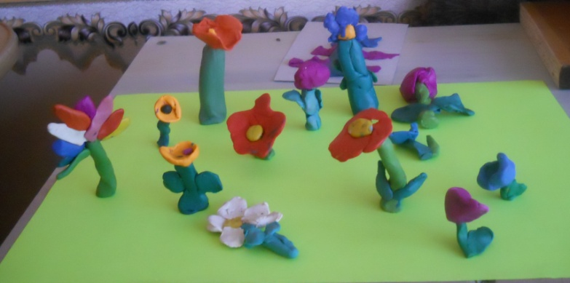
Лепка: «Цветок», «Розочки», «Волшебный цветок»

Slide 29
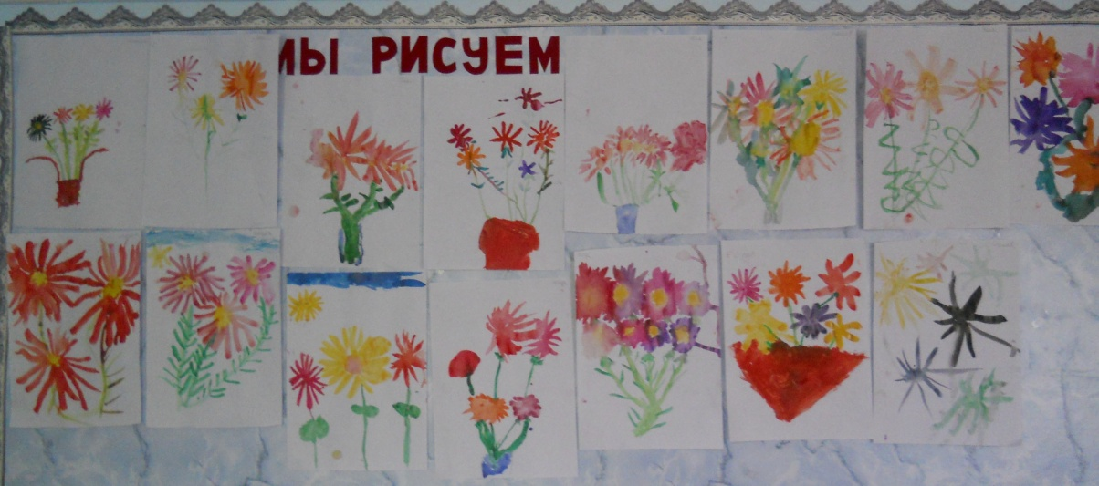
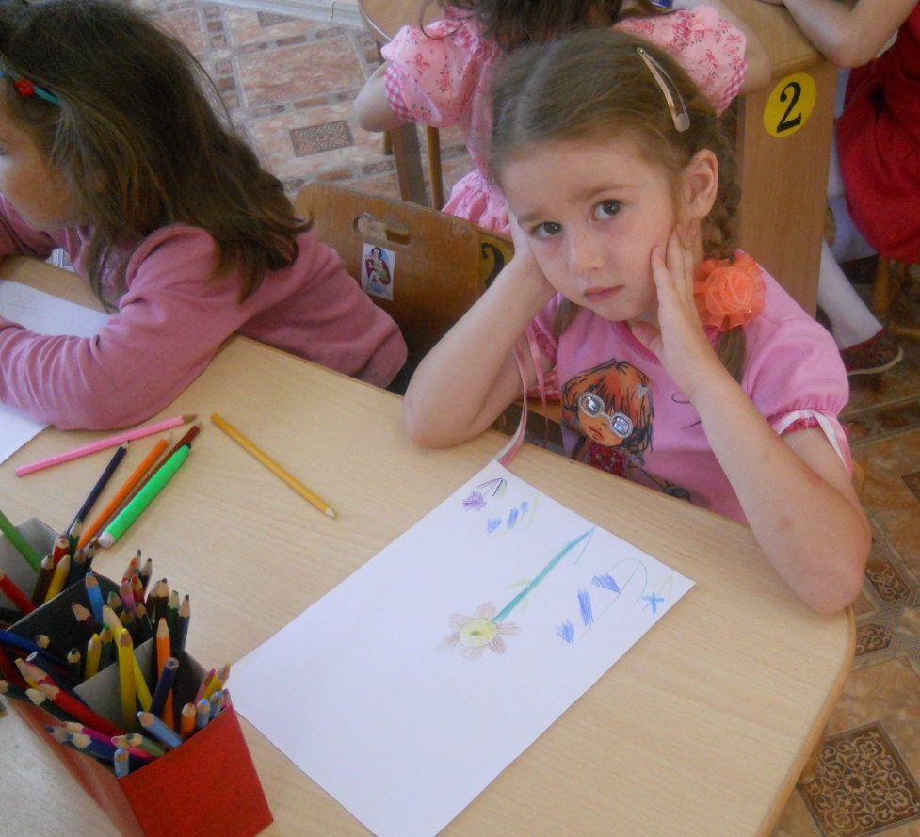
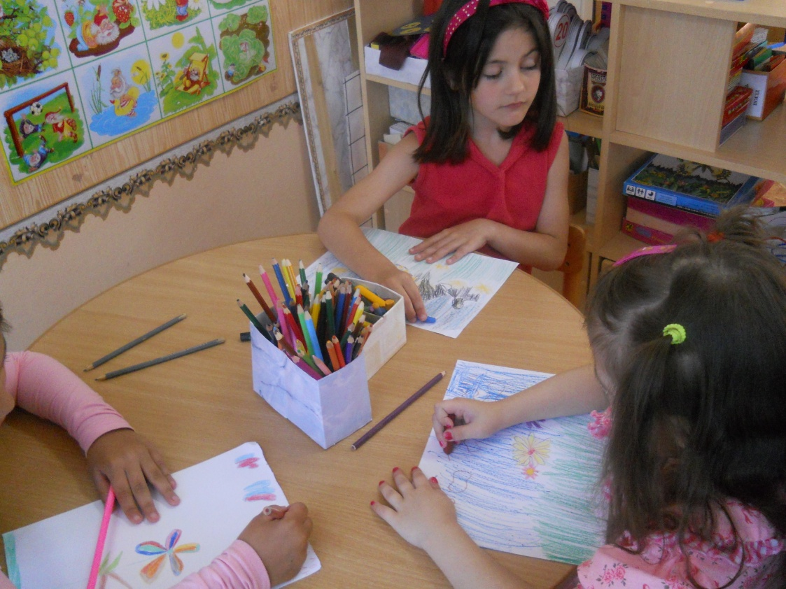
Рисование:«Первые цветочки – мать-и-мачеха», «Украсим платочек цветами», «Астры», «Мой любимый цветок»

Slide 30
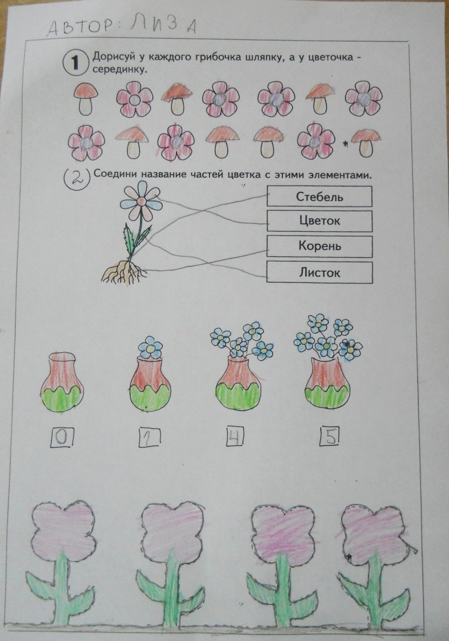
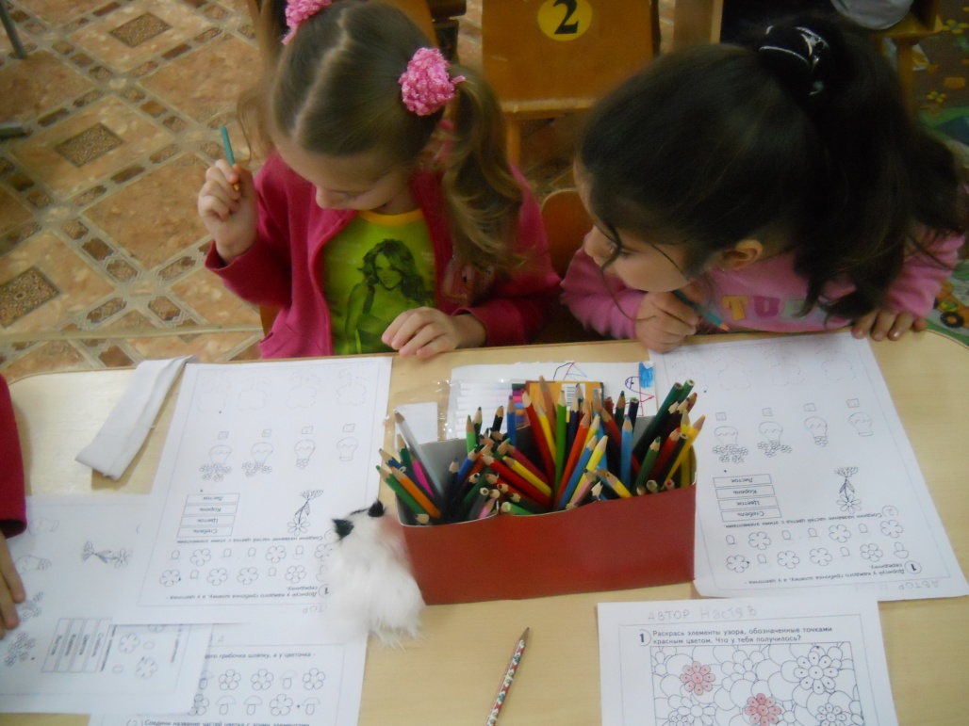
Интегрированные тематические карточки

Slide 31
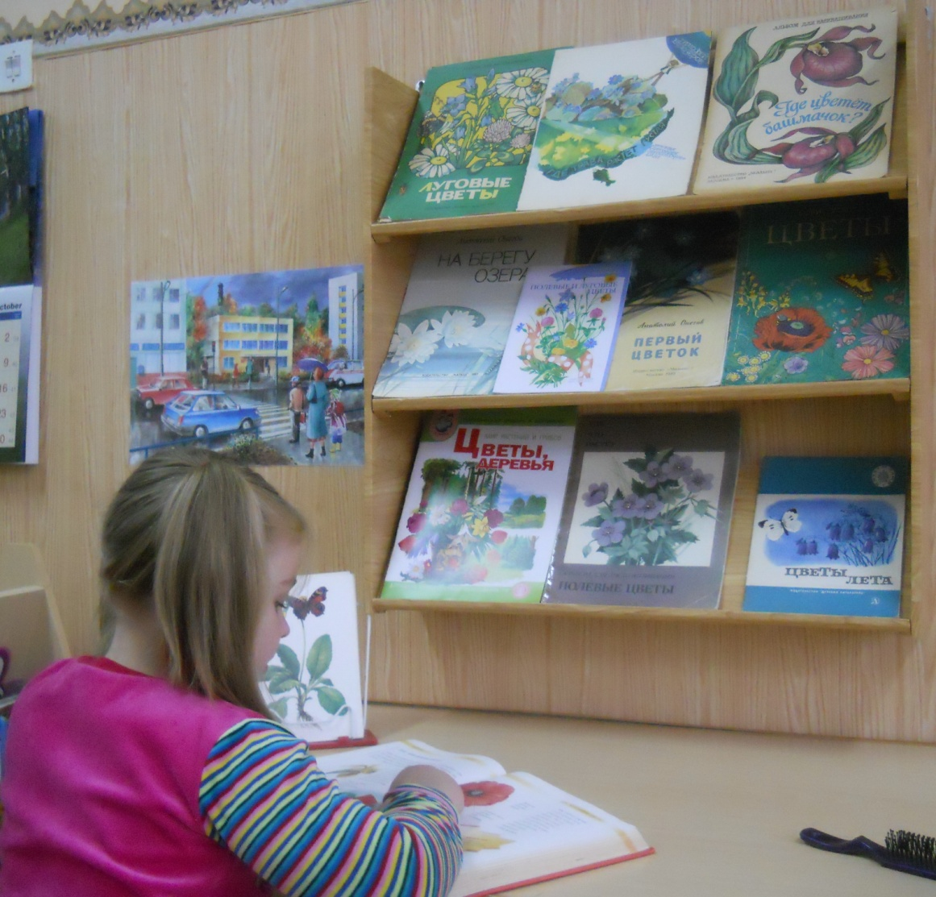
Художественная литература
Н.Григорьева «Королева цветов», С.Васильева «Ромашка», Е.Серова «Маленький доктор», «Кашка», «Фиалка» и др., Т.Белозеров «Хитрый одуванчик», К.Паустовский «Заботливый цветок», А. Пришвин «Иван-чай. Фиалка» и т.д.

Slide 32
Сказки, придуманные детьми:
Рома М. 6лет. Росли в лесу цветы: ромашки и колокольчики. Прилетали к ним пчелы, собирали пыльцу для меда. Однажды шел мимо медведь. Он шел к волку на праздник, увидел цветочки и решил их подарить. Выкопал цветочки, а волк у себя на клумбе посадил.
Лиза Б. 6лет. На одной королевской клумбе росли красивые цветы. По утрам на них блестела роса. Прилетели цветочные феи, понравились им цветы. Стали они устраивать свой замок на цветах. Шили платья из лепестков. Но однажды срезали все цветы для праздника у королевы. Они очень расстроились. Но королевские садоводы на следующий день посадили очень красивые цветы. Феи обрадовались и снова поселились на клумбе.

Slide 33
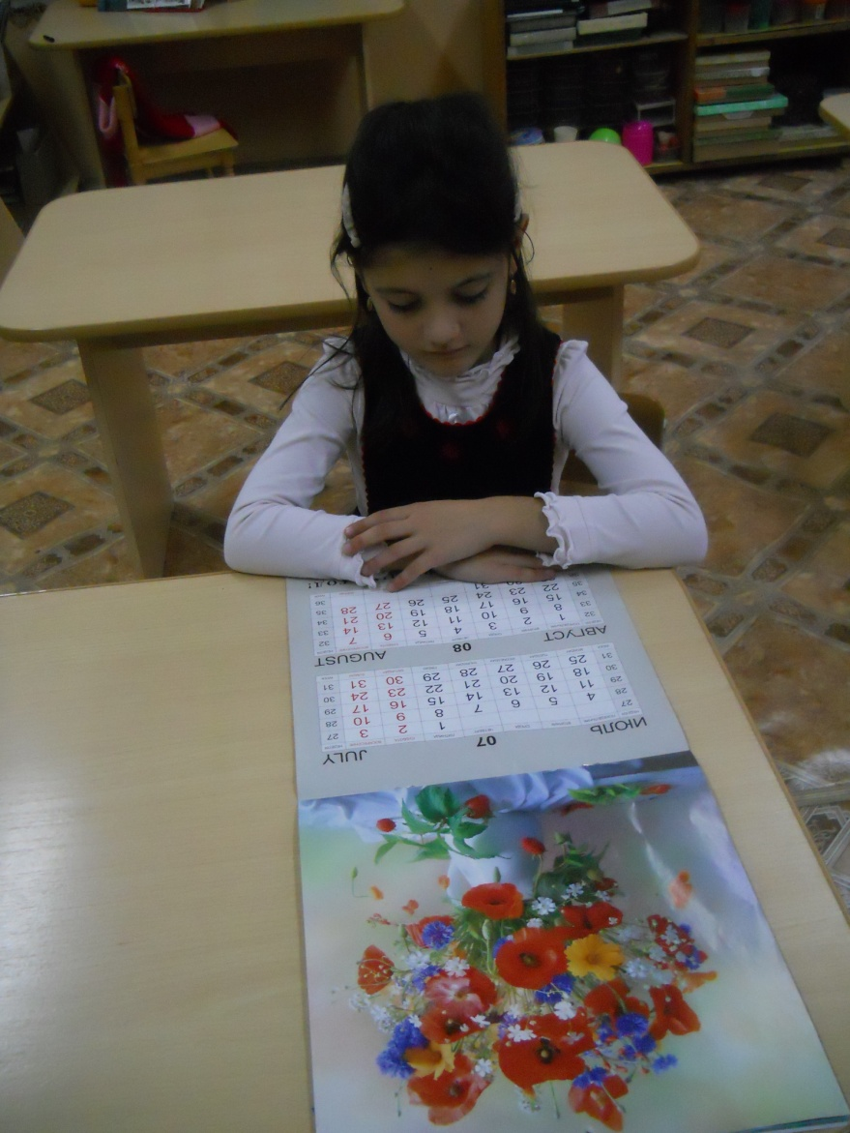
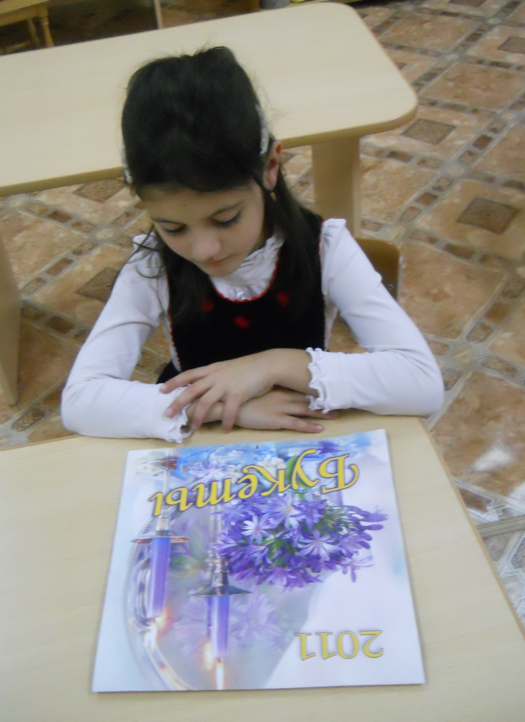
Рассмотрели календарь «Букеты»

Slide 34
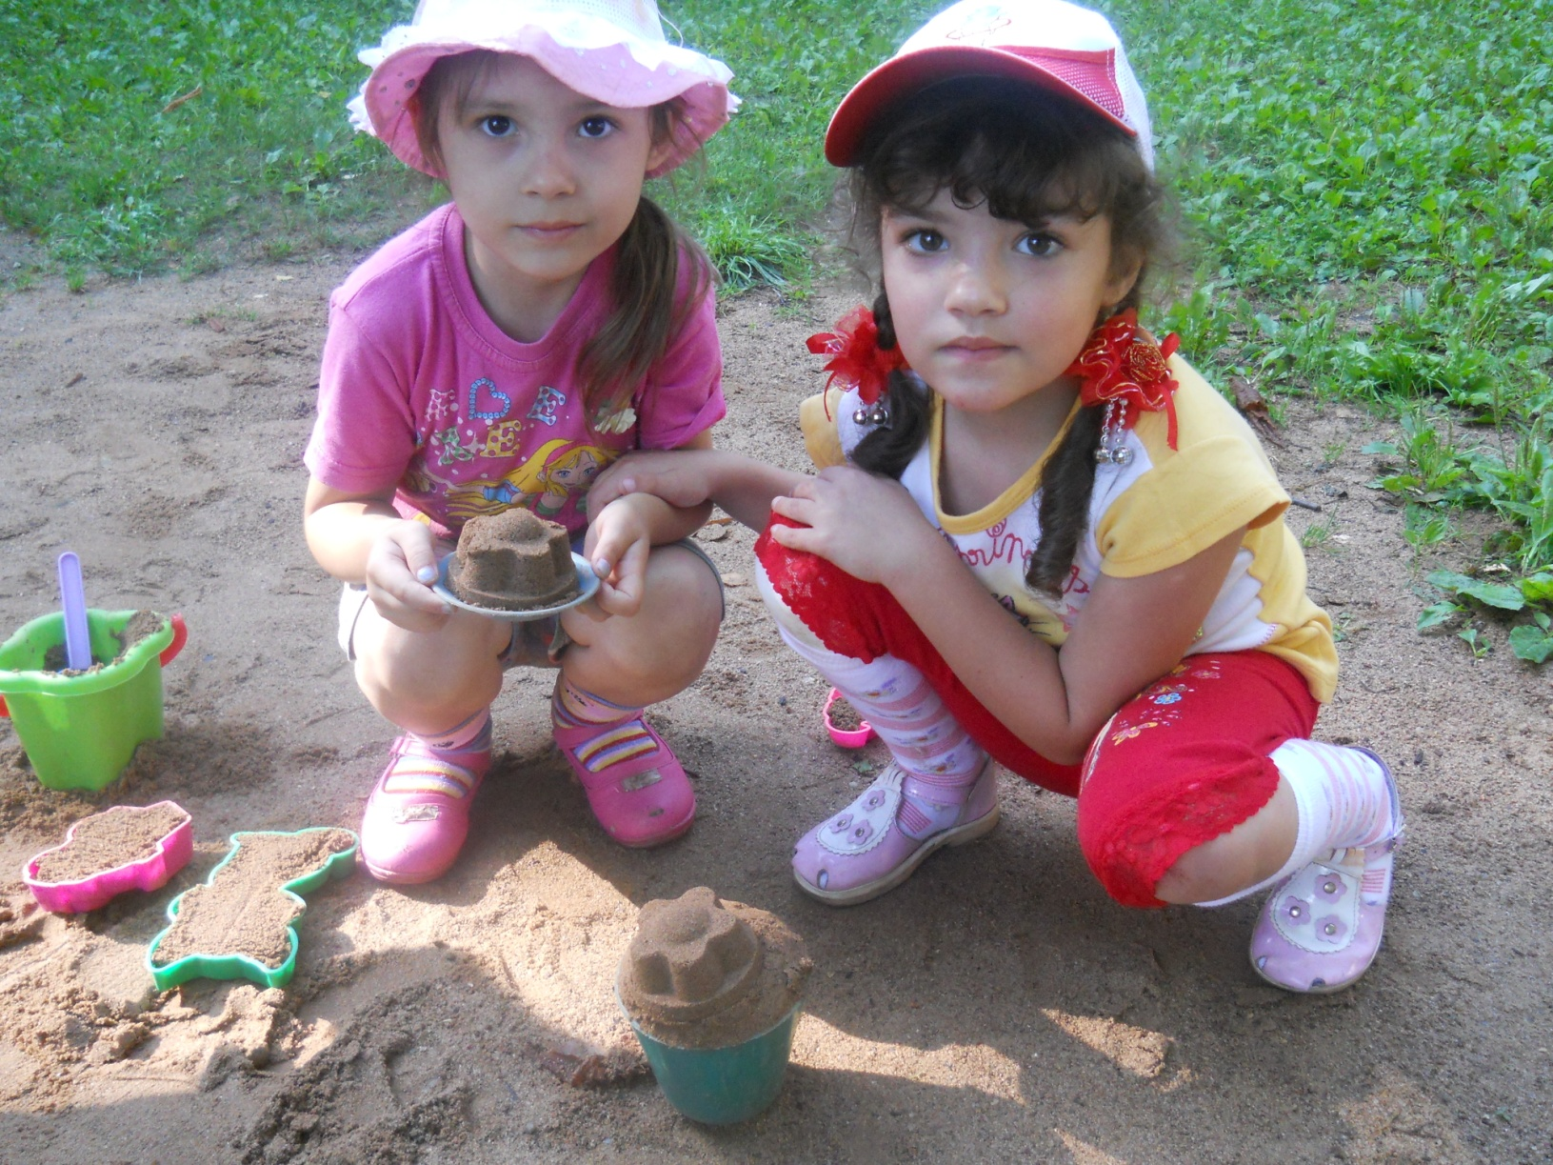
Лепили цветы из песка

Slide 35
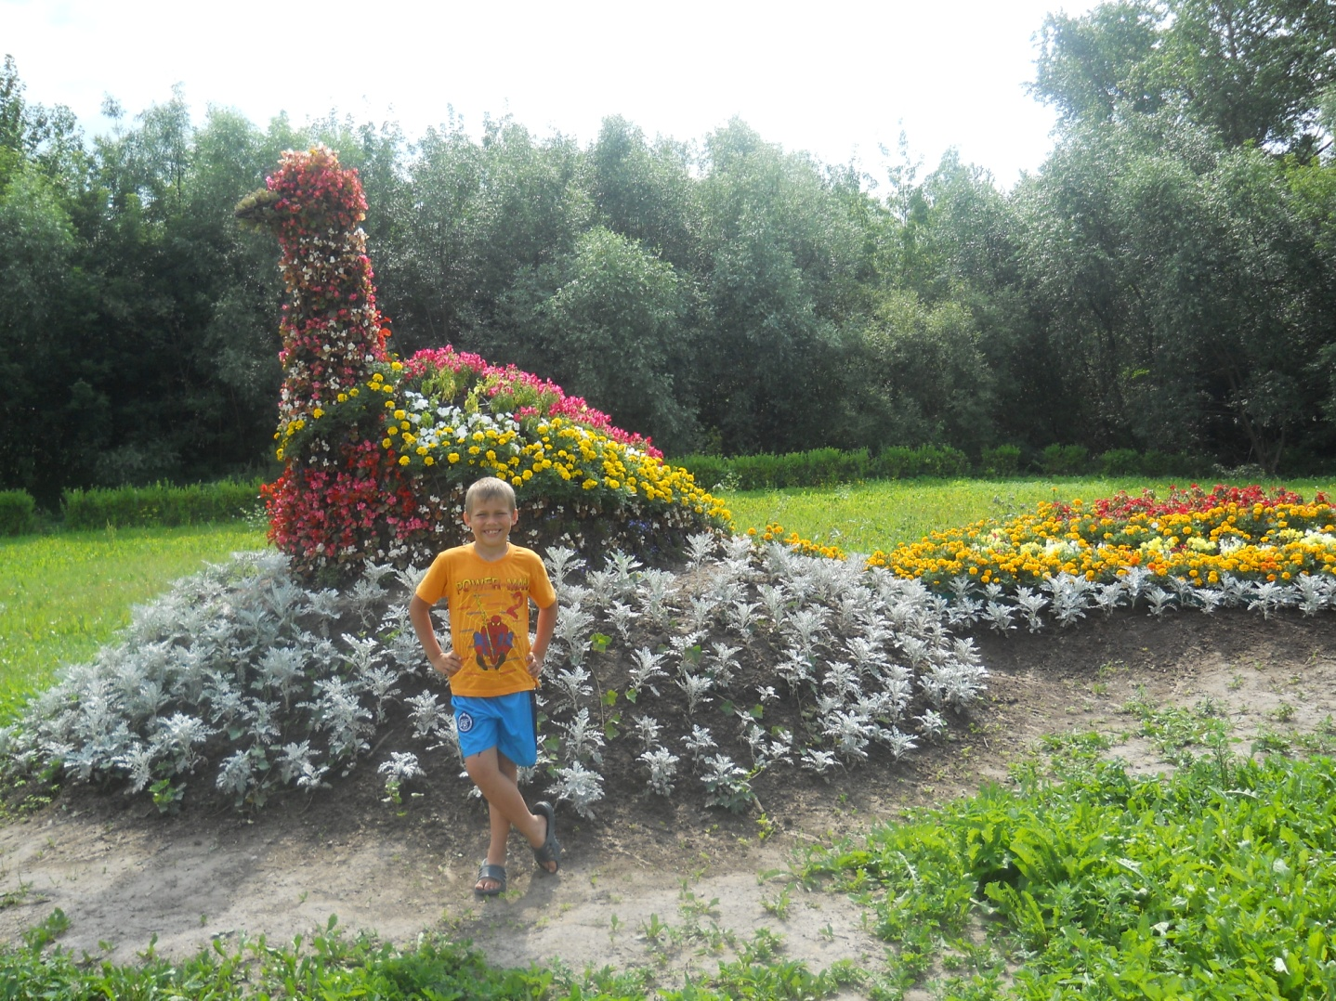
Познакомились и разучили стихотворения, пословицы, скороговорки, чистоговорки, загадки, песенки, потешки, приметы о цветах.

Slide 36
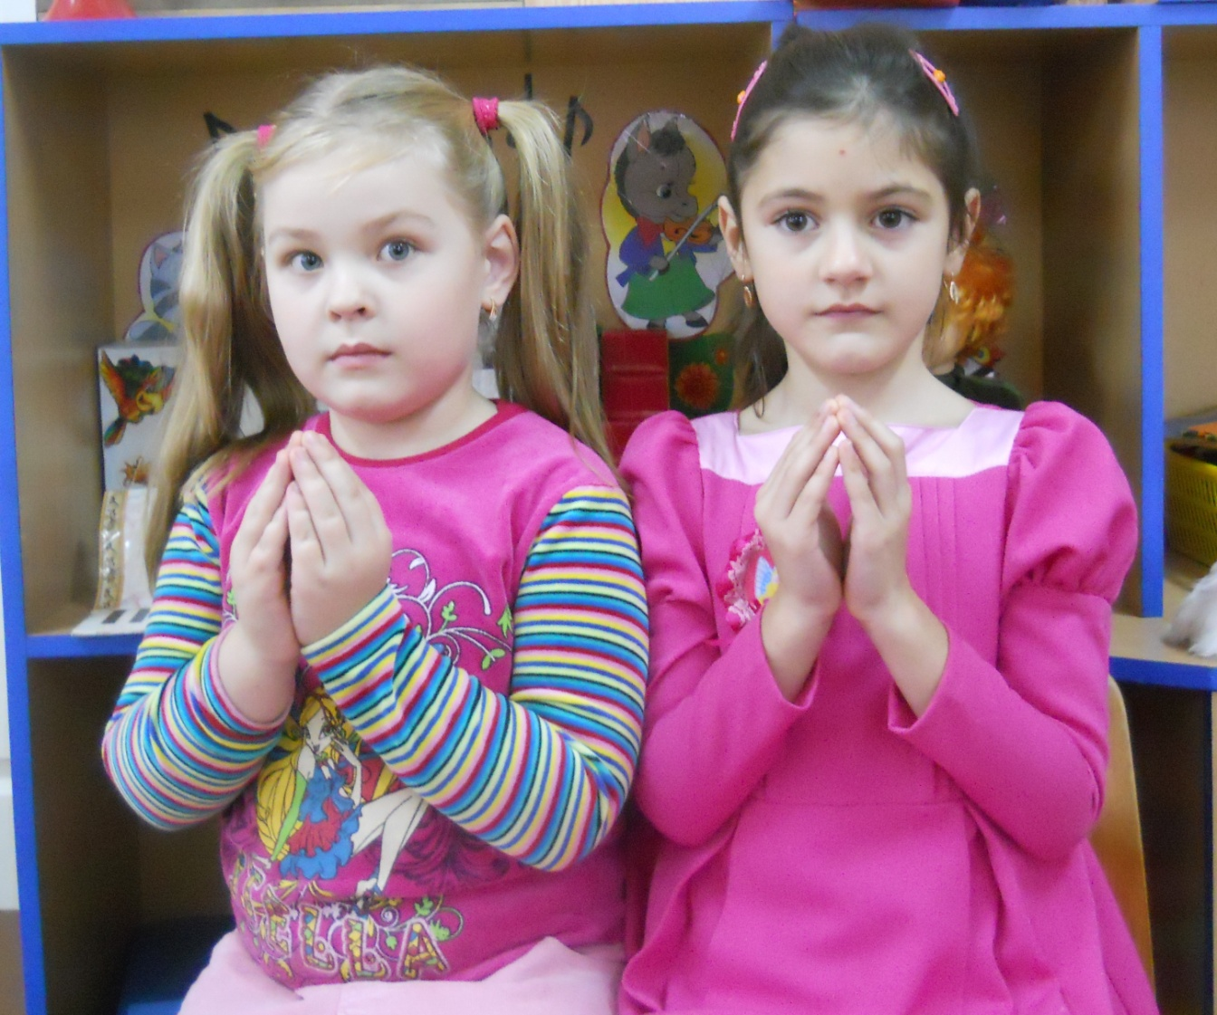
Разучили комплексы пальчиковых игр : «Цветок»,
«Колокольчик», «Цветок распустился»,

Slide 37
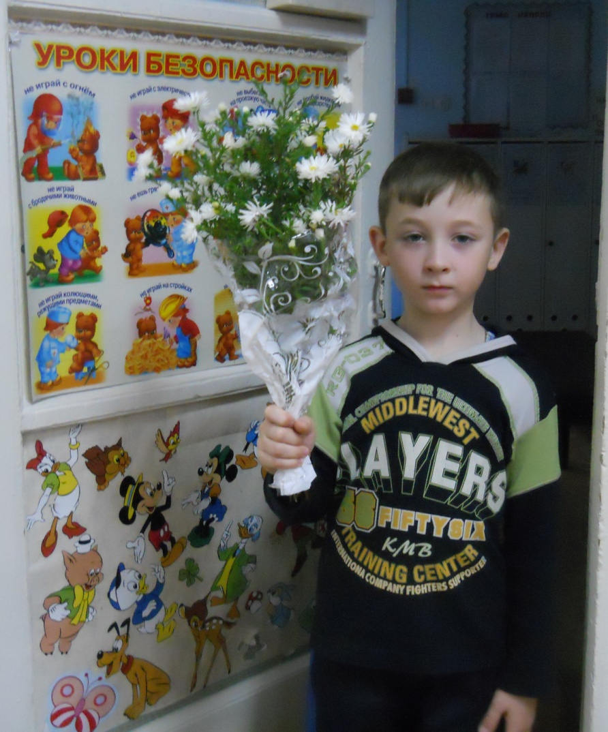
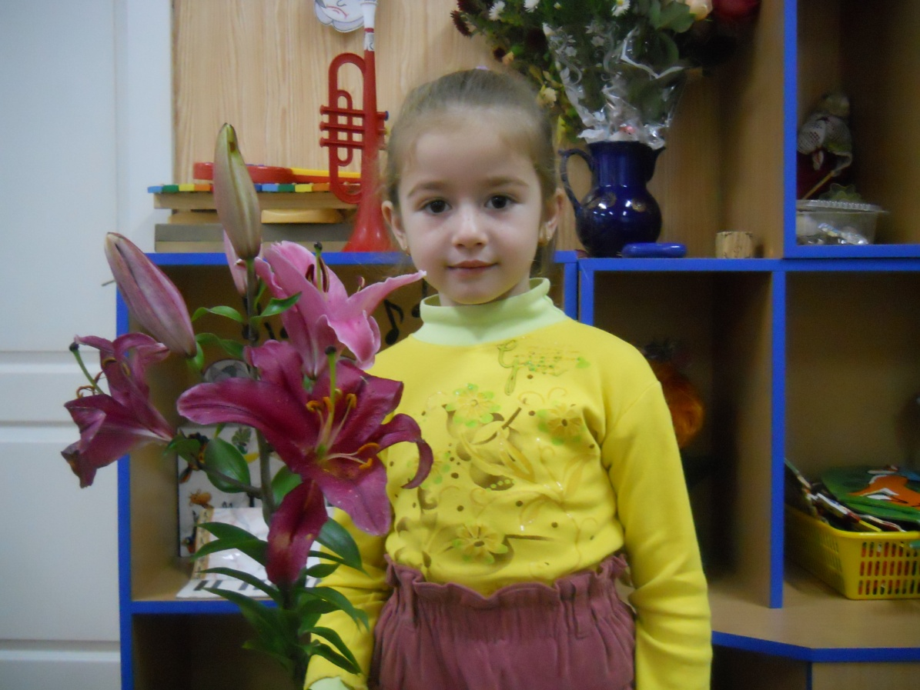
Дети рассказывали о цветах, выращенных дома и приносили букеты в группу.

Slide 38
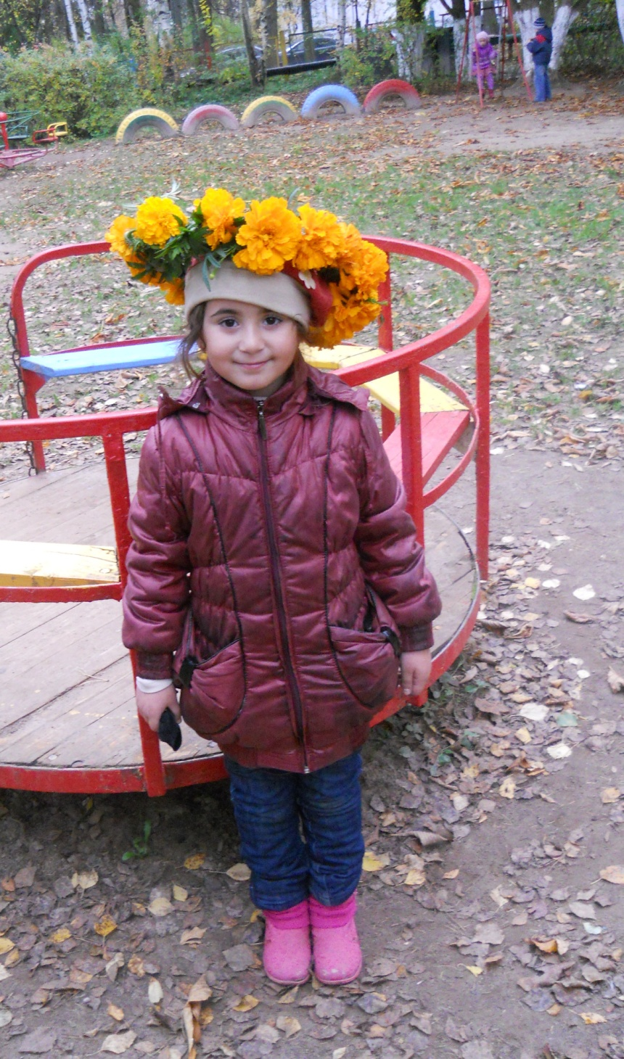
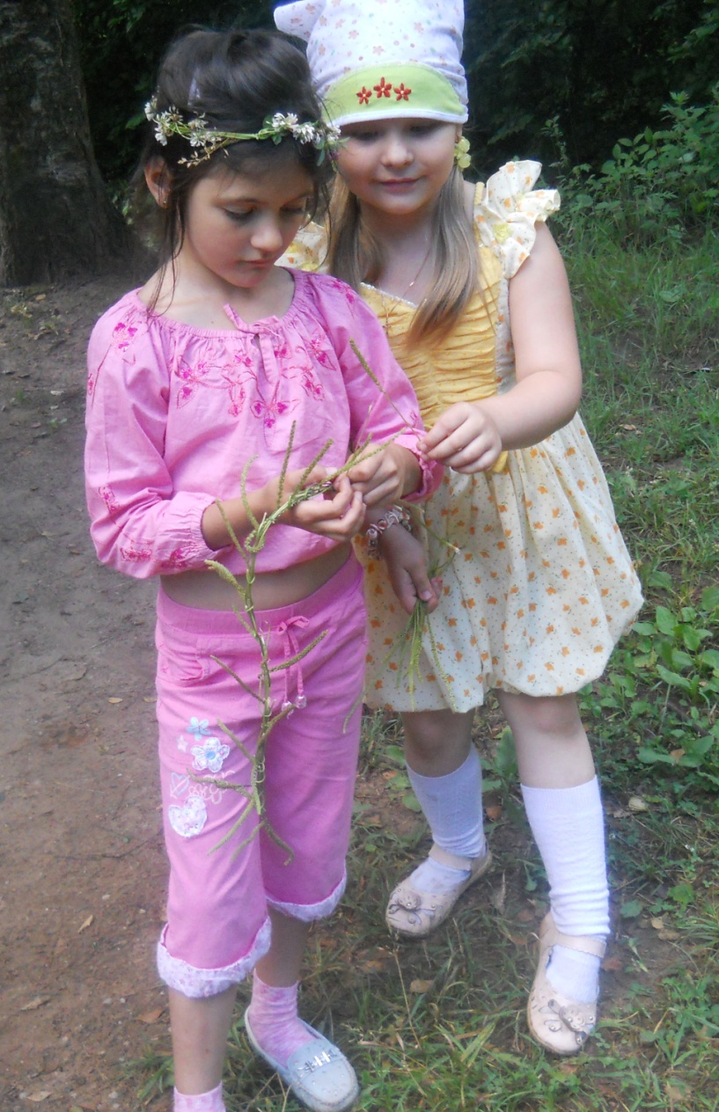
Плели венки из цветов.

Slide 39
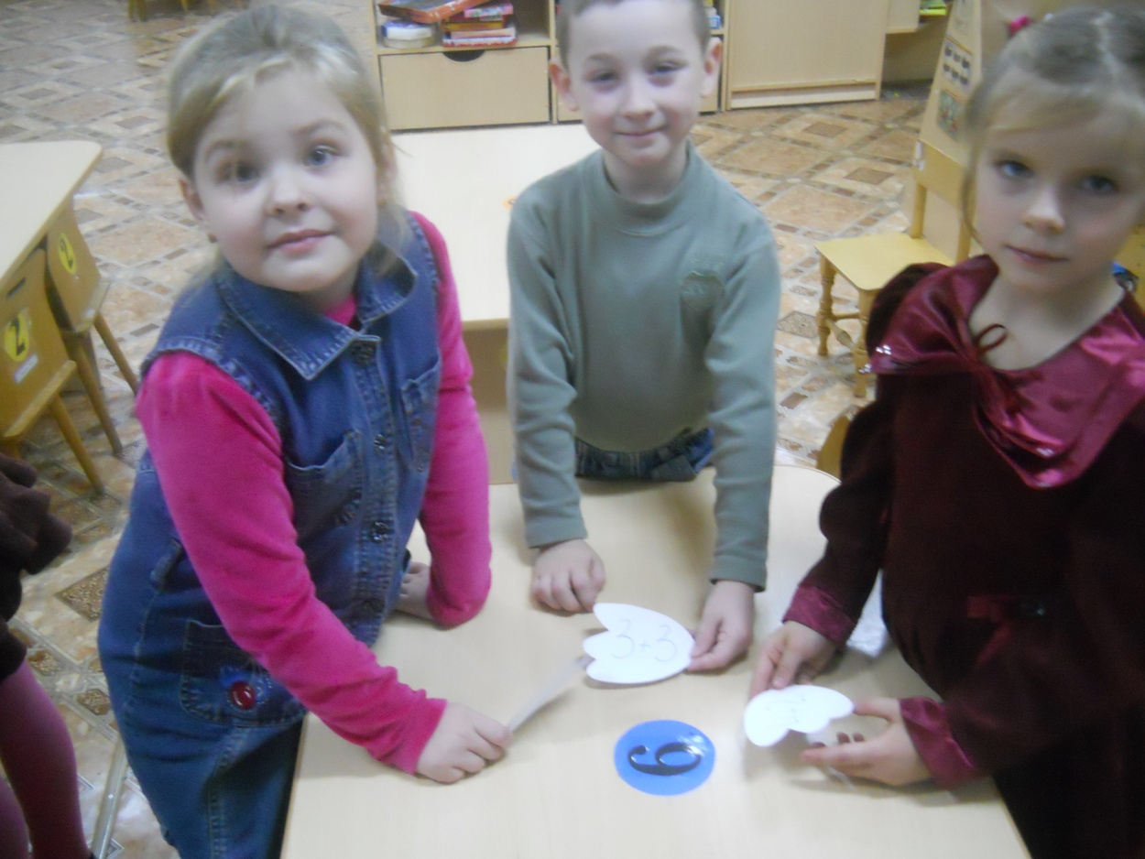
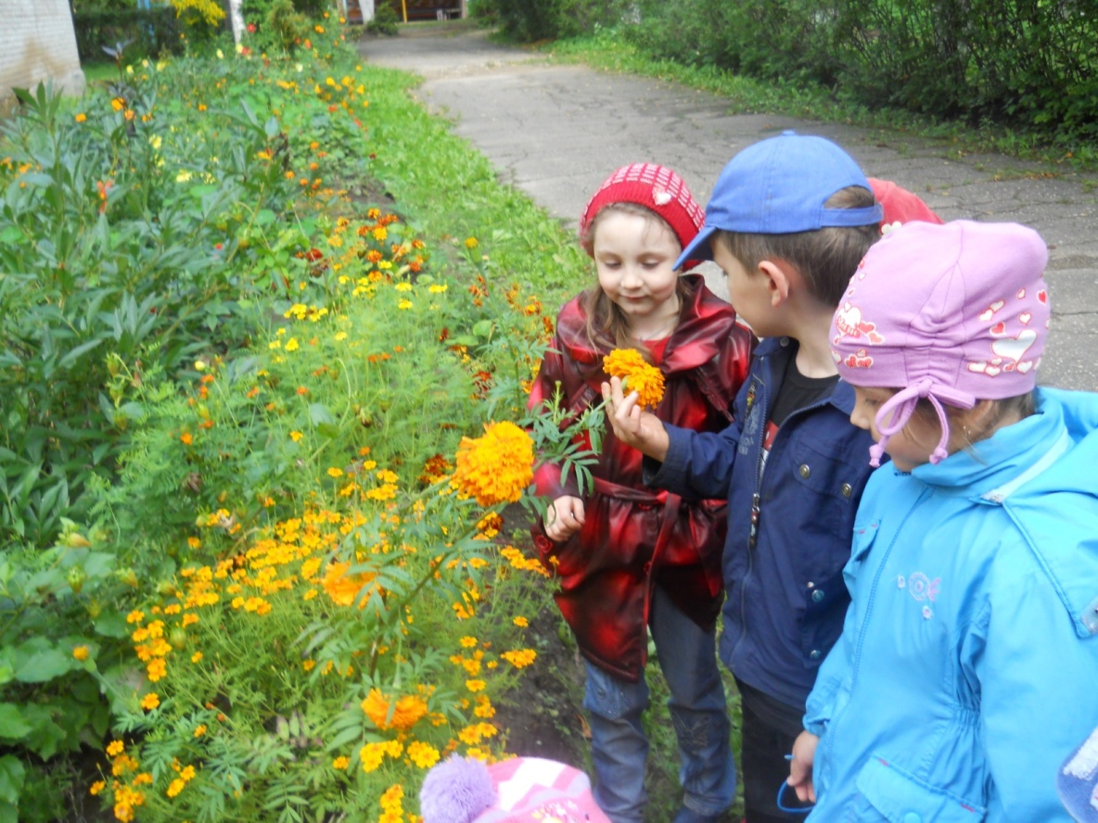
Организовывалась совместная интегрированная познавательная деятельность

Slide 40
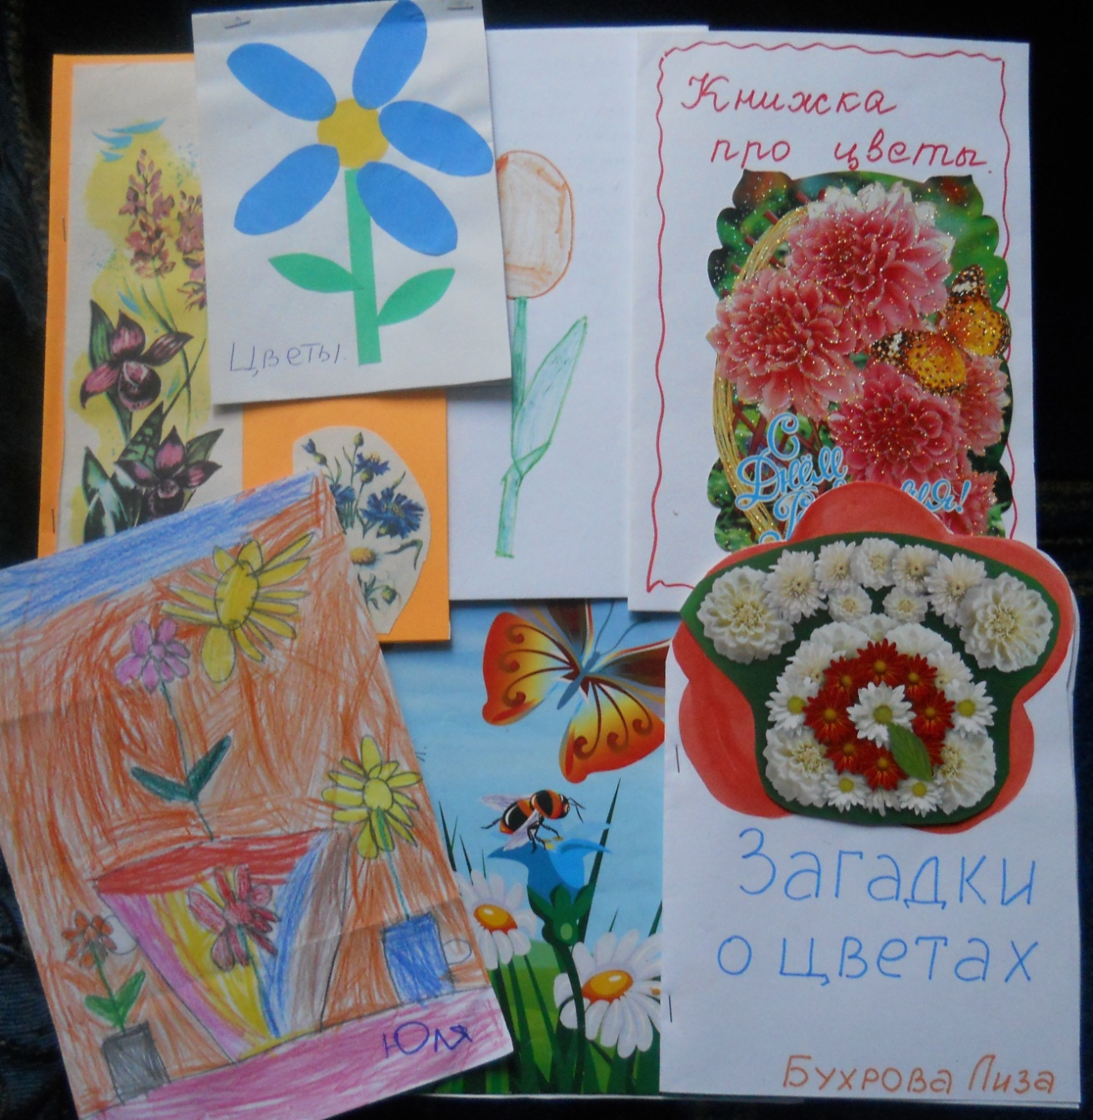
Работа с родителями включала беседы и консультации по теме, оформление наглядной информации «Наблюдения в природе», участие в конкурсе «Осенние букеты»), в детских праздниках, совместная работа с детьми в изготовлении книг о цветах, родительское собрание в форме круглого стола «Мир вокруг нас»

Slide 41
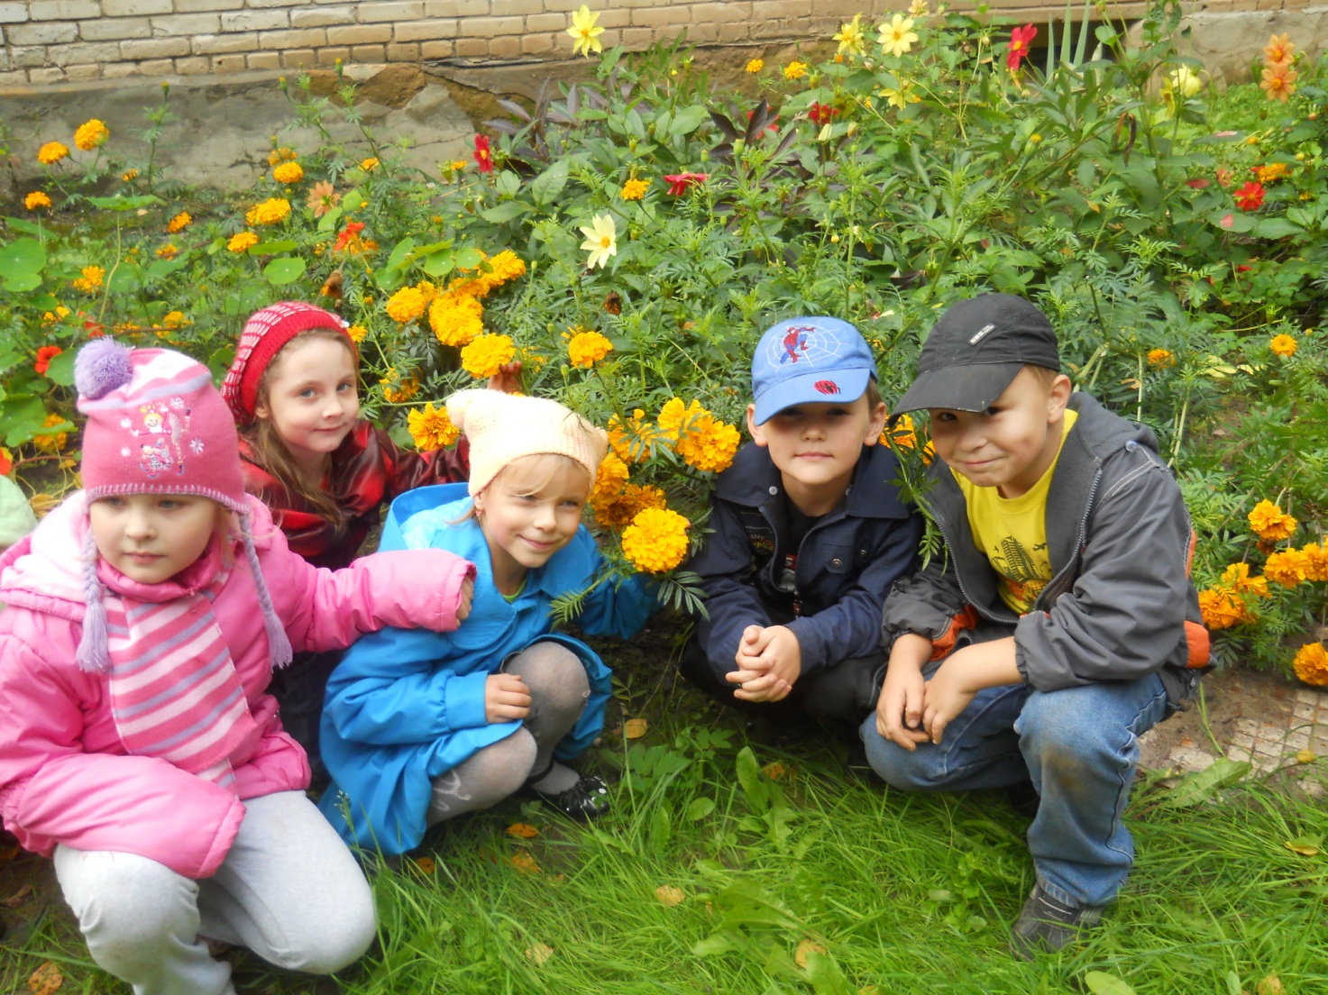
Заключительный этап:
В процессе работы детей
и взрослых над проектом вырастили цветы на клумбе.

Slide 42
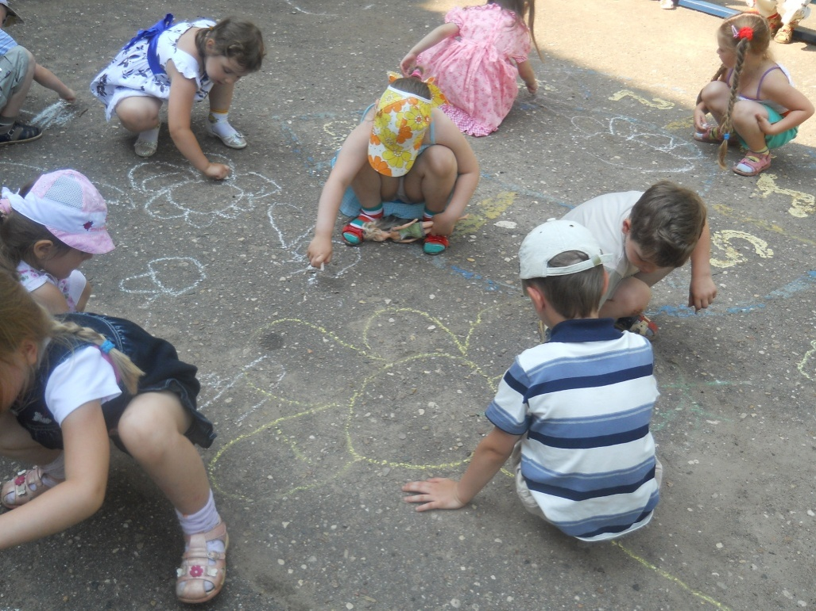
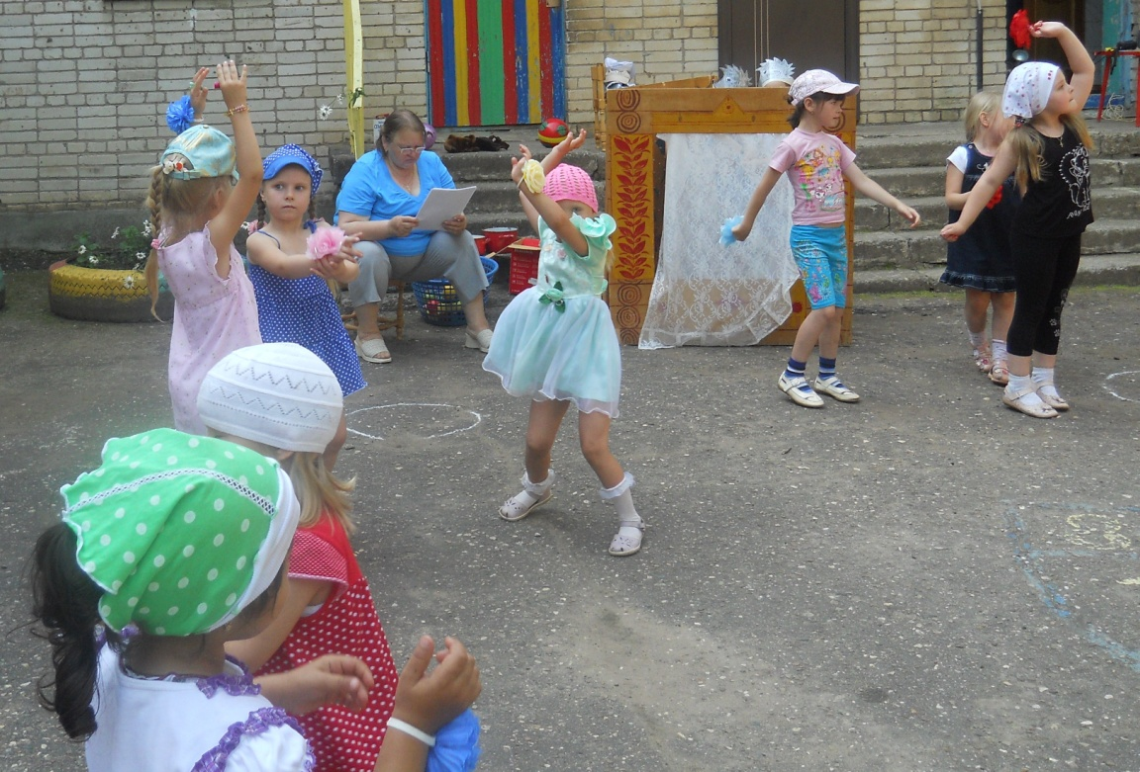
Презентация
прошла в виде летнего праздника "Волшебная ромашка"

Slide 43
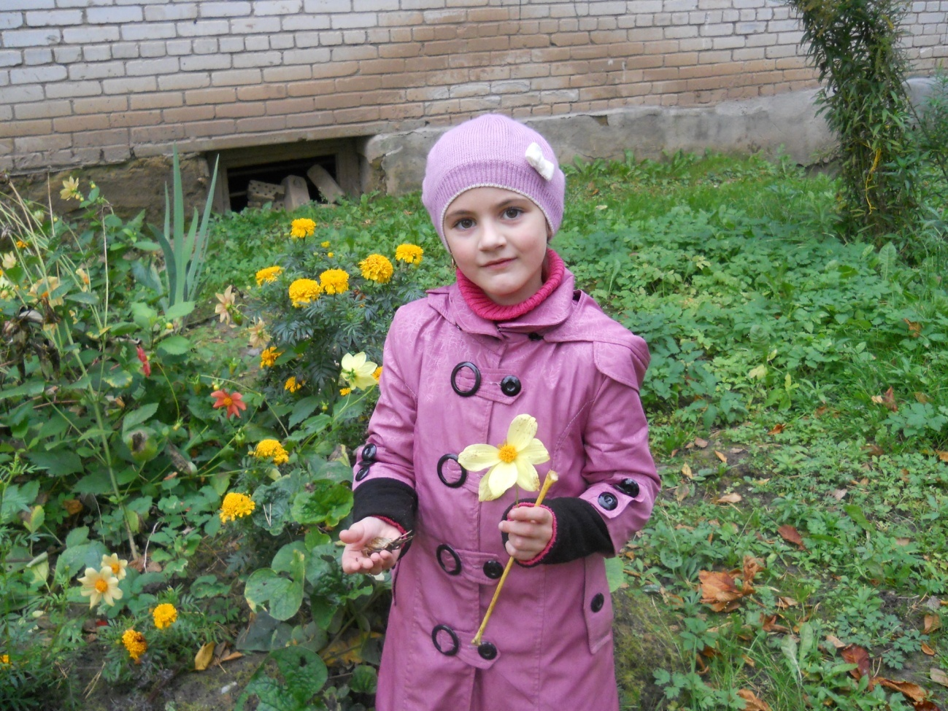
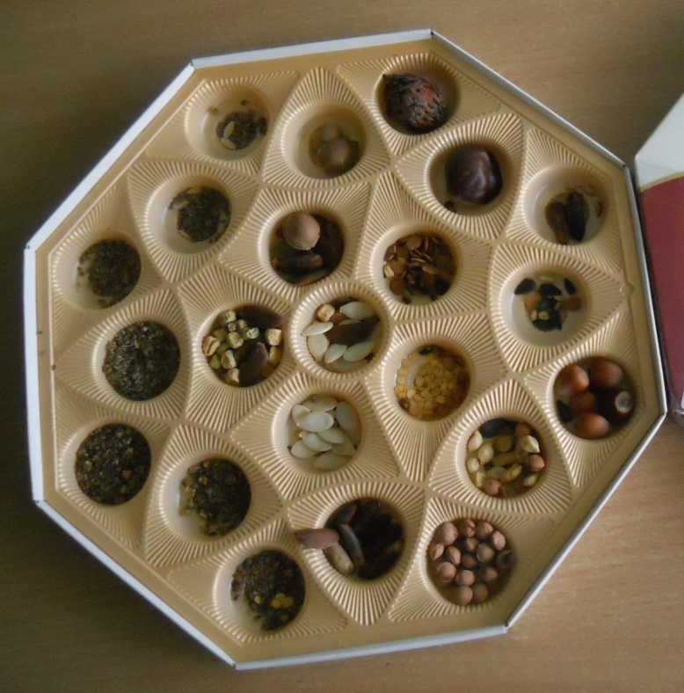
Создание коллекции семян цветов и заготовили семена для следующего года.

Slide 44
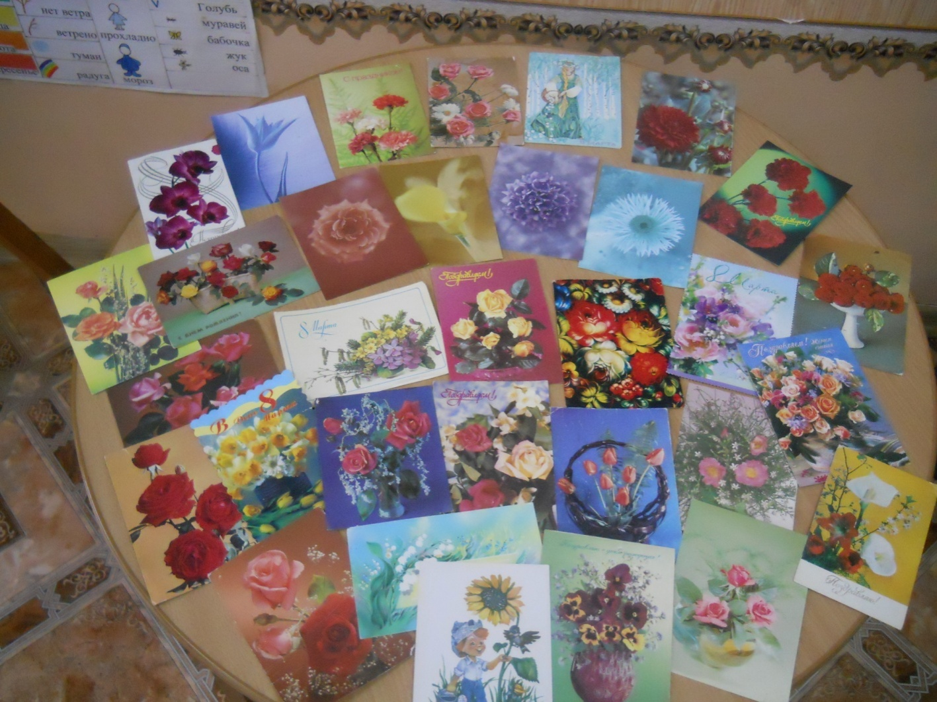
Собрали коллекцию открыток «Букеты цветов».

Slide 45
День поэзии «Красивый цветок»

Slide 46
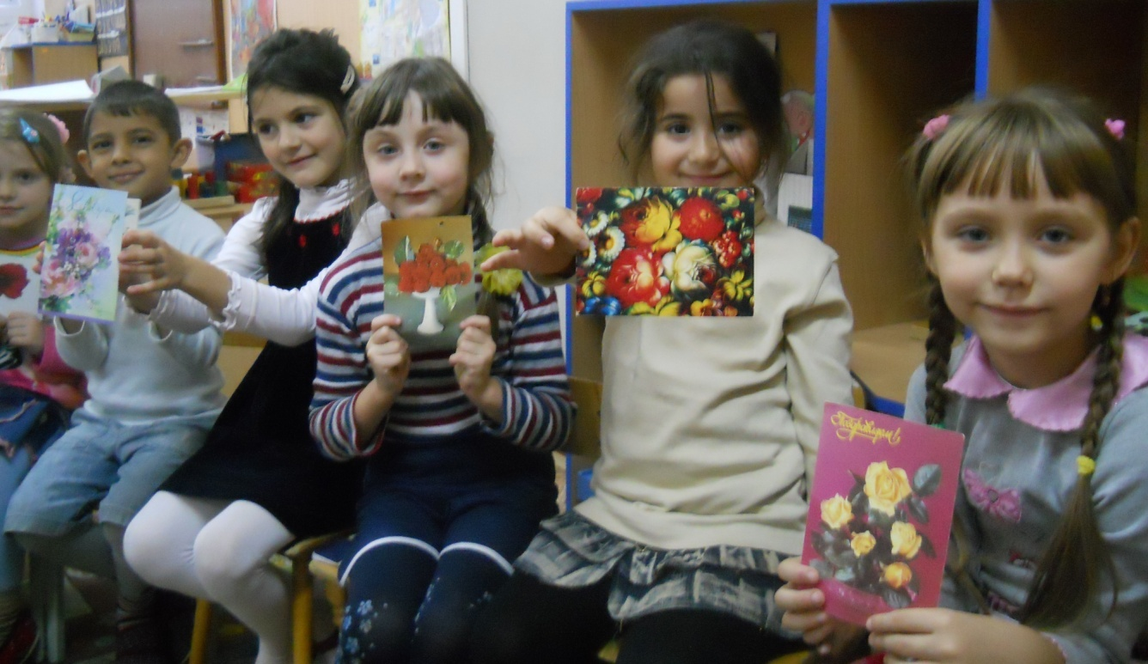
В результате проектной деятельности у детей появились:
Интерес к узнаванию природы, особенностям жизни и развитию растений;
желание самостоятельно выполнять поручения по уходу за растениями;
навыки наблюдения и экспериментирования в процессе поисково-познавательной деятельности.

